Slide 1
ΟΓΚΟΙ ΚΝΣ
Μαριάννα Παπαδοπούλου
Επίκουρη Καθηγήτρια
Παν. Δυτικής Αττικής

Slide 2
ΟΓΚΟΙ ΕΓΚΕΦΑΛΟΥ
1,5% όγκων ανθρωπίνου σώματος (σπάνιοι)
Ετήσια επίπτωση: 7-19,1/100.000 πληθυσμού (1παθείς)
Αυξάνει η επίπτωση τα τελευταία χρόνια (διαγνωστικές μέθοδοι, γήρανση πληθυσμού)
25000 νέα περιστατικά ανά έτος ΗΠΑ (2200 <20 ετών)
2^{η} αιτία θανάτου από νευρολογική πάθηση (1^{η} ΑΕΕ) στους ενήλικες, κύρια αιτία θανάτου στα παιδιά από κακοήθεια
Προσβάλλουν όλες τις ηλικίες και όλες τις δομές ΚΝΣ (εγκεφαλικό παρέγχυμα και περιβλήματα)
Άγνωστης αιτιολογίας
Οι περισσότεροι σποραδικοί (οικογενής ή γενετική προδιάθεση 5%)

Slide 3
ΤΑΞΙΝΟΜΗΣΗ 1ΠΑΘΩΝ ΟΓΚΩΝ
Κυτταρικός τύπος | όγκος
Αστροκυττώματα | Κακόηθες αστροκύττωμα / Πιλοκυτταρικό αστροκύττωμα Αναπλαστικό αστροκυττωμα /Πολύμορφο γλοιοβλάστωμα
Ολιγοδενδροκύτταρα | Ολιγοδενδρογλοίωμα
Επενδυματικά κ. | Επενδύμωμα
Χοριοειδή πλέγματα | Θηλώδες νεόπλασμα/ καρκίνωμα
Αρχέγονα νευρικά κ | Νευροβλάστωμα/ Νευροεξωδερματικός Πινεοκύττωμα/ Πινεοβλάστωμα/ Γαγγλιονεύρωμα
Μηνιγγικά κ. (μεσεγχυματικά) | Μηνιγγίωμα/ Αιμαγγειοβλάστωμα / Αιμαγγειοπερικύττωμα
Αδενικά κ. υπόφυσης | Μικρο-μακρο αδένωμα
Άλλα κ. | Κρανιοφαρυγγίωμα / αμάρτωμα/ τεράτωμα/ επιδερμοειδής-δερμοειδής κύστη/ χόρδωμα/ κολλοειδής κύστη 3^{ης} κοιλίας/ λέμφωμα/ από κ. γεννητικών οργάνων

Slide 4
ΕΝΤΟΠΙΣΗ1ΠΑΘΩΝ ΟΓΚΩΝ
ΕΝΤΟΠΙΣΗ | ΟΓΚΟΣ
Υπερσκηνίδια | Αστροκύττωμα / μηνιγγίωμα ολιγοδενδρογλοίωμα,/μεταστατικοί/ λέμφωμα
Υποσκηνίδια | Σβάννωμα/ μηνιγγιώμα/ νευροβλάστωμα
Κωνάριο | Πινεοκύττωμα/πινεοβλάστωμα/ όγκος από γεννητικά όργανα (γερμίνωμα, τεράτωμα)/ μηνιγγίωμα/ κύστη
Πλάγιες κοιλίες | Αστροκύττωμα/ επενδύμωμα/κεντρικό νευροκύττωμα
3^{η} κοιλία | Αστροκύττωμα/ κολλοειδής κύστη/ κεντρικό νευροκύττωμα
4^{η} κοιλία | Γλοίωμα στελέχους/ νευροβλάστωμα/ αιμαγγειοβλάστωμα
ΓΠΓ | Ακουστικό νευρίνωμα/ μηνιγγίωμα/ επιδερμοειδής όγκος
Υπόφυση | Μικρο-μακρο αδένωμα/ μηνιγγίωμα/ κρανιοφαρυγγίωμα/ γλοίωμα (πιλοκυτταρικό οπτικού νεύρου)

Slide 5
1παθείς όγκοι
Ενήλικες: 80-85% υπερσκηνιδιακοί
Γλοιώματα
Μεταστάσεις
Μηνιγγιώματα
Παιδιά: 45% υποσκηνιδιακοί
2^{η} συχνότερη κακοήθεια μετά τη λευχαιμία (15-25% κακοηθειών)

Slide 6
Πρόγνωση
Τύπος
Ιστολογική διαβάθμιση
Θέση
Σχέση με άλλες δομές
Μέγεθος
Ηλικία
Νευρολογικό έλλειμμα
Διαγνωστικά εργαλεία
Θεραπευτικές μέθοδοι
>20% δεκαετής επιβίωση
>65% στα παιδιά

Slide 7
Αιτιολογία
Σποραδικές μεταλλάξεις μεμονωμένων κυττάρων
Παράγοντες που αυξάνουν πιθανότητα εγκεφαλικού όγκου
Προηγηθείσα ΑΘ (ανεγχείρητο μηνιγγίωμα)
Κληρονομικές παθήσεις: νευροϊνωμάτωση 1, οζώδης σκλήρυνση, ΜΕΝ1, σ. Von Hippel Lindau)
HIV (πρωτοπαθές λέμφωμα εγκεφάλου)
Ρετινιβλάστωμα (μετάλλαξη στο χρ. 13) συνδυάζεται με όγκους υπόφυσης και κωναρίου
Ηλεκτρομαγνητική ακτινοβολία (?)
Μεταλλάξεις: IDH1, IDH2, 1p19q,TERT
Μεθυλίωση του προαγωγέα του γονιδίου MGMT υποδεικνύει καλύτερη πρόγνωση στα γλοιοβλαστώματα όταν γίνει θεραπεία με τεμοζολομίδη.

Slide 8
Παθοφυσιολογία
Δόγμα Monro-Kellie: ο συνολικός όγκος των ενδοκράνιων συστατικών παραμένει σταθερός (εγκεφαλικό παρέγχυμα 1400 κ. εκ., ΕΝΥ 150 κ. εκ., αίμα 150 κ. εκ.). Τα συστατικά αυτά είναι ασυμπίεστα. Η αύξηση μεγέθους όγκου πέρα από ένα κρίσιμο όριο εκδηλώνει κλινική συμπτωματολογία.

Slide 9
Κλινική εικόνα
Μη ειδική.
Εντόπιση
Ρυθμό αύξησης
Άμεση διήθηση και καταστροφή παρεγχύματος
Απώθηση δομών
Συμπίεση αγγείων-απόφραξη
Αιμορραγία
Απόφραξης ροής ΕΝΥ
Αύξηση ενδοκράνιας πίεσης

Slide 10
1. Προοδευτικά επιδεινούμενο νευρολογικό έλλειμμα
Αναλόγως εντόπισης εμφανίζονται ποικίλα εστιακά συμπτώματα
Κινητικά
Αισθητικά
Ομιλία
Όραση
Ισορροπία
Προοδευτικά επιδεινούμενα

Slide 11
2. Αύξηση ενδοκράνιας πίεσης
Οφείλεται
Σε άμεση πίεση παρεγχύματος (χωροκατακτητική δράση)
Σε εγκεφαλικό οίδημα
Σε αποφρακτικό υδροκέφαλο
Συμπτώματα και σημεία
Κεφαλαλγία (25% πρώτο σύμπτωμα)
Ναυτία-έμετος
Οίδημα θηλής
Διπλωπία (πάρεση απαγωγού ν.)
Έκπτωση επιπέδου συνείδησης-Κώμα (Εγκολεασμός)
Βραδυκαρδία

Slide 12
3. Έκπτωση νοητικών λειτουργιών και διαταραχή συμπεριφοράς
Όχι συχνή εικόνα
Μηνιγγιώματα ή γλοιώματα υποθαλάμου ή μετωπιαίου λοβού
25% χωρίς εστιακή σημειολογία
Συχνά καθυστερεί η διάγνωση (εκτιμάται ως οργανικό ψυχοσύνδρομο).

Slide 13
4. Επιληπτικές κρίσεις
Αρχική εκδήλωση στο 25-30% όγκων, 40-60% του συνόλου των ασθενών.
95% ολιγοδενδρογλοιώματα
Εστιακές (50%) ή γενικευμένες (50%) (1παθώς ή 2παθώς)
Πιο συχνά οι όγκοι μετωπιαίου και κροταφικού λοβού (αστροκυττώματα, ολιγοδενδρογλοιώματα)

Slide 14
5. Άλλες κλινικές εικόνες
Ρινόρροια ΕΝΥ –όγκοι τουρκικού εφιππίου
Διάβρωση οστών-μηνιγγιώματα
Απώλεια ακοής-ΓΠΓ

Slide 15
Ειδικές επισημάνσεις
Κεφαλαλγία
Το πιο συχνό κλινικό εύρημα, εμφανίζεται όμως όψιμα
Μη ειδική, μοιάζει με τάσης, πιο συχνή σε όγκους οπισθίου βόθρου, κυρίως στα παιδιά
Μόνο 1% είναι μοναδικό κλινικό εύρημα, 30% κύριο σύμπτωμα, 70% θα εμφανίσουν τελικά κεφαλαλγία.
Η εντόπιση της υποδεικνύει την πλευρά, όχι όμως ακριβή εντόπιση
Έξαρση τις πρωινές ώρες ή κατά τον ύπνο, επιδείνωση με χειρισμούς valsalva, βήχα, με έγερση από καθιστή θέση, συνοδεύεται από έμετο.
Αλλαγή χαρακτηριστικών τυπικής χρόνιας κεφαλαλγία ή πρωτοεμφανιζόμενη σε μέση ή μεγάλη ηλικία
Οφείλεται σε πίεση αγγείων, σκληράς μήνιγγας, νεύρων ή σε αιχμές αυξημένης ενδοκράνιας πίεσης.

Slide 16
Ειδικές επισημάνσεις
Ενήλικες με υπερσκηνίδια γλοιώματα χαμηλής κακοήθειας έχουν πιο συχνά επιληπτικές κρίσεις
Ενήλικές με υψηλής κακοήθειας πιο συχνά νευρολογικά ελλείμματα ή αυξημένη ενδοκράνια πίεση
Παιδιά με όγκο στον οπίσθιο κρανιακό βόθρο παρουσιάζουν συμπτώματα αυξημένης ενδοκράνιας πίεσης, αταξία και σημεία από πάρεση εγκεφαλικών συζυγιών και προσβολή μακρών οδών

Slide 17
ΚΛΙΝΙΚΗ ΕΞΕΤΑΣΗ-ΕΝΤΟΠΙΣΤΙΚΑ ΣΗΜΕΙΑ
ΕΝΤΟΠΙΣΗ | ΚΛΙΝΙΚΑ ΣΗΜΕΙΑ
Μετωπιαίος λοβός | Διαταραχή προσωπικότητας/ άρση αναστολών/ αβουλία/ απώλεια κριτικής σκέψης/ αφασία/ απραξία/ ανάδυση αρχέγονων αντανακλαστικών/ημιπληγία /επιληπτικές κρίσεις
Κροταφικός λοβός | Επιληπτικές κρίσεις/ διαταραχή μνήμης/ ελλείμματα οπτικών πεδίων/ αφασία
Βρεγματικός λοβός | Υπαισθησία/διαταραχή χωρικής αντίληψης/ αμέλεια
Ινιακός λοβός | ελλείμματα οπτικών πεδίων

Slide 18
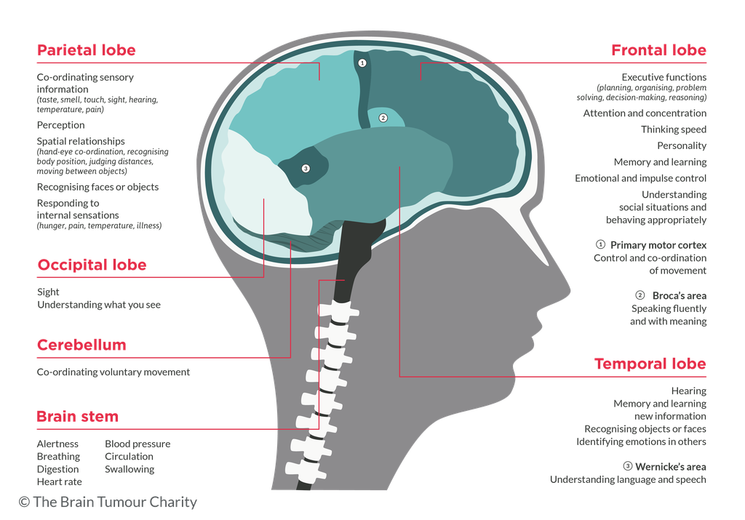

Slide 19
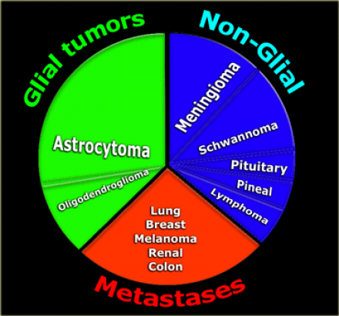
1/3 μεταστατικοί
1/3 γλοιώματα
1/3 λοιποί
ΓΛΟΙΩΜΑ
Αστροκύττωμα, πιο συχνό
Ολιγοδενδρογλοιώμα
Επενδυμωμα
Χοριοειδών πλεγμάτων
Πολύμορφο γλοιοβλάστωμα 50% αστροκυττωμάτων

Slide 20
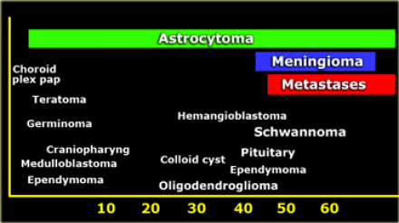

Slide 22
ΚΛΙΝΙΚΗ ΕΞΕΤΑΣΗ-ΕΝΤΟΠΙΣΤΙΚΑ ΣΗΜΕΙΑ
ΕΝΤΟΠΙΣΗ | ΚΛΙΝΙΚΑ ΣΗΜΕΙΑ
Στέλεχος | Προσβολή εγκεφαλικών συζυγιών/ ημιπληγία/ ημιυπαισθησία/ ίλιγγος, ναυτία/έμετοι/σημεία υδροκεφάλου
Επίφυση | Σημεία υδροκεφάλου/ σ. Parinaud/
3^{η} κοιλία | Σημεία υδροκεφάλου/ υποθαλαμική διαταραχή/ διαταραχή μνήμης
Παρεγκεφαλίδα | Κεφαλαλγία ινιακή/ αταξία/ σημεία πίεσης στελέχους

Slide 23
ΨΕΥΔΗ ΕΝΤΟΠΙΣΤΙΚΑ ΣΤΟΙΧΕΙΑ
ΣΗΜΕΙΑ | ΜΗΧΑΝΙΣΜΟΣ | ΚΛΙΝΙΚΟ ΕΥΡΗΜΑ
Παράλυση 6^{ης} συζυγίας | Αυξημένη ενδ. πίεση | Ετερο-ομο-αμφω πάρεση απαγωγού
Παράλυση 3^{ης} συζυγίας | Πλάγιος διασκηνιδιακός εγκολεασμός (άγκιστρο) | Παράλυση κόρης, ακολουθεί οφθαλμοκινητικότητα
Υδροκέφαλος | Παρακώλυση ροής ΕΝΥ | Αταξία (δδ παρεγκ. Αταξία) Αμφικροταφική ημιανοψία(διάταση 3^{ης} κοιλιας και πίεση χιάσματος)
Σ. Parinaud | Συμπίεση μ. εγκεφάλου (ραχιαία) | Διάσπαση προς τα άνω συζυγών κινήσεων, αδυναμία σύγκλισης οφθαλμών
Ομόπλευρη ημιπάρεση | Πλάγιος διασκηνιδιακός εγκολεασμός (άγκιστρο) | Συμπίεση μ. εγκεφάλου πάνω στο σκηνίδιο

Slide 24
Διάγνωση
MRI εγκεφάλου (υπερτερεί σαφώς της αξονικής τομογραφίας) τόσο για διάγνωση όσο και για παρακολούθηση.
Αγγειογραφία (αξονική, μαγνητική, ψηφιακή) σε αγγειοβριθείς όγκους (μηνιγγίωμα)
Φασματοσκοπία : μέτρηση μεταβολιτών για μελέτη ρυθμού μεταβολισμού όγκου
PET: διερεύνηση μεταστάσεων, δδ υποτροπής ή μετακτινικών βλαβών
Απεικονιστικές μέθοδοι έχουν διαγνωστική ακρίβεια 80-90% δεν μπορούν να αντικαταστήσουν τη βιοψία.

Slide 25
Αντιμετώπιση
Άμεσα
εγκεφαλικό οίδημα
επιληπτικές κρίσεις
αυξημένη ενδοκράνια υπέρταση
Κορτικοστεροειδή: δεξαμεθαζόνη 10 mg bolus, 4-24 mg/d ανά 6 ώρες,
παιδιά 0,5-1mg /kgΣΒ (έως 10 mg), 0,25-0,5mg/kg/d IV ή po.

Slide 26
Χειρουργική αντιμετώπιση
Μηνιγγιώματα και αδενώματα υπόφυσης, χαμηλής κακοήθεια γλοιώματα: πρώτη επιλογή.
Υψηλής κακοήθειας γλοιώματα: εναρκτήρια θεραπεία, ανακουφίζει από συμπτώματα πίεσης και ακολουθεί ΑΘ, ΧΘ.
Ανεγχείρητοι όγκοι: μόνο βιοψία

Slide 27
Ακτινοθεραπεία
Συμπληρωματική ή κύρια θεραπεία σε ανεγχείρητους όγκους
Εντοπισμένη
Στερεοτακτική ΑΘ:
intensity modulated radiotherapy-IMRT
volumetric modulated radiotherapy-VMRT
Ακτινοχειρουργική: επιτρέπουν στόχευση με ακρίβεια όγκων (X-knife, cyberknife, γ knife)
Ενδοϊστική βραχυθεραπεία: (intestitial brachytherapy) εμφυτεύεται ραδιενεργό υλικό I ¹²⁵ μέσα στην εξεργασία.
Ανεπιθύμητες ενέργειες
Άμεσα: Υπνηλία, εγκεφαλικό οίδημα, εστιακό έλλειμμα,
Απώτερα: λευκοεγκεφαλοπάθεια, έκπτωση νοητικών λειτουργιών (παιδιά), παρκινσονισμός, μετακτινική νέκρωση, ανάπτυξη 2παθών όγκων (Μηνιγγιώματα, γλοιώματα >10 έτη)

Slide 28
Χημειοθεραπεία
Γενικά μη χημειοευαίσθητοι λόγω ΑΕΦ.
2παθείς όγκοι: εφαρμόζονται θεραπευτικά πρωτόκολλα 1παθούς όγκου
1παθείς όγκοι:
γλοιοβλαστώματα με μεθυλίωση του προαγωγέα του γονιδίου MGMT έχουν καλύτερη πρόγνωση όταν γίνει θεραπεία με τεμοζολομίδη συνδυαστικά με ΑΘ.
Ολιγοδενδρογλοιώματα: χημειοευαίσθητα όταν έχουν απώλεια στους βραχίονες Χρ 1p, 19q.

Slide 29
ΥΠΕΡΣΚΗΝΙΔΙΑΚΟΙ ΟΓΚΟΙ

Slide 30
Γλοιώματα
Εξορμώνται από
Αστροκύτταρα
Ολιγοδενδροκύτταρα
Επενδυματικά κύτταρα
Κατάταξη ΠΟΥ βασίζεται στην
Ατυπία
Μιτώσεις
Ενδοθηλιακή υπερπλασία
Νέκρωση
Αντανακλούν τη συμπεριφορά του όγκου από άποψη διήθησης παρεγχύματος και ρυθμού ανάπτυξης
Χαμηλής κακοήθειας σε νεαρές ηλικίες, υψηλής κακοήθειας σε μεγάλες ηλικίες (>40 ετών).

Slide 31
Γλοιώματα
Βαθμός κακοήθειας | ΙΙ χαμηλού βαθμού | ΙΙΙ αναπλαστικό | IV γλοιοβλάστωμα
Διάρκεια συμπτωμάτων | έτη | μήνες | εβδομάδες
Ηλικία κατά τη διάγνωση | 5-30 | 30-50 | >50
Σκιαγραφική ενίσχυση | - | +/- | +
ΠΑΘΑΝ | Υπερκυτταρική βλάβη (υψηλή πυκνότητα σχεδόν φυσιολογικών κ) | Αναπλαστική βλάβη (άτυπα κ. με πλειομορφικούς π) | Νέκρωση, πολ/σμός ενδοθηλιακών κ
Μιτωτικός δείκτης (Ki-67) [ρυθμός αύξησης] | <2% | 5-10% | >10%
Αντιμετώπιση | παρακολούθηση | ΑΘ/ΧΘ | ΑΘ/ΧΘ
Επιβίωση | 5-10 έτη | 3-4 έτη | 12 μήνες

Slide 32
Γλοιώματα
Τύπου Ι. δεν έχουν κανένα από τα χαρακτηριστικά (πιλοκυτταρικό αστροκύττωμα)
Τύπου ΙΙ. Μόνο κυτταρολογική ατυπία (διάχυτο αστροκύττωμα)
Τύπου ΙΙΙ. Ατυπία και αυξημένη μιτωτική δραστηριότητα (αναπλαστικά)
Τύπου IV. Όλα τα χαρακτηριστικά και μικροαγγειακή υπερπλασία ή/και νέκρωση (γλοιοβλαστώματα)

Slide 33
Γλοιώματα χαμηλού βαθμού κακοήθειας
Βαθμού Ι και ΙΙ κατά ΠΟΥ.
Ηλικία παιδιά και νέοι <40 έτη
Διηθητικοί, χωρίς σαφή όρια
Συνήθως στους λοβούς (εξ. Επενδυμώματα)
Ύπουλη εμφάνιση, βραδεία εξέλιξη, ενίοτε διαφοροποιούνται σε υψηλής κακοήθειας (γλοιοβλαστώματα)
Συχνές επιληπτικές κρίσεις
ΑΝΕ μπορεί φυσιολογική ή εστιακά νευρολογικά σημεία
Χαμηλό σήμα ή ισόπυκνες βλάβες στις Τ1 ακολουθίες, υψηλό σήμα στις Τ2 ακολουθίες.
Ασυνήθης η πρόσληψη σκιαγραφικού (εξ. Πιλοκυτταρικό)

Slide 34
Γλοιώματα χαμηλού βαθμού κακοήθειας
1. Αστροκυττώματα: συμπαγείς όγκοι με τάση για κυστική εκφύλιση, στο βάθος των ημισφαιρίων. Σπάνια πολυεστιακά. Νεοπλασματικά κ. μπορεί να ανευρίσκονται μακριά από την κύρια μάζα όγκου.
Προέρχονται είτε από διαφοροποιημένα αστροκύτταρα είτε από προγονικά βλαστοκύτταρα με νευρογλοιακή καταγωγή.
50% όγκων
Ιστολογικά 4 κατηγορίες:
πρωτοπλασματικά
γεμιστοκυτταρικά
ινώδη
μεικτά
μεταλλάξεις: p53-MDM2-p21, p16-p15-CDK4-CDK6-R προκαλούν ανάπτυξη και εξέλιξη των όγκων.
Διάγνωση: Χαμηλής κακοήθειας: υπόπυκνα στη CT, χαμηλής ή ίσης έντασης σήματος στην MRI, χωρίς πρόσληψη σκιαγραφικού. Επασβεστώσεις 10-20%. Σπάνια περιεστιακό οίδημα.

Slide 35
Γλοιώματα χαμηλού βαθμού κακοήθειας
2. Ολιγοδενδρογλοιώματα.
Κλινική εικόνα και συμπεριφορά ανάλογη με αστροκυττώματα
25-33% όγκων εγκεφάλου
Μέσης και νεαρής ηλικίας ασθενείς, γυναίκες, σπανίως σε παιδιά (6%)
Εντόπιση: ΜΤ-ΒΡ-ΚΡ-ΙΝ ΛΟΒΟ: 3-2-2-1
Συμπαγείς, 16% κυστικοί, σπάνια νέκρωση
90% ασβεστώσεις στη αξονική
MRI: μη διηθητικές βλάβες, χαμηλή ένταση Τ1, υψηλή Τ2 και Flair, λήψη σκιαγραφικού τα υψηλής κακοήθειας.
Ιστολογικά: συχνά αιμορραγία εντός όγκου, κύτταρα με εικόνα «τηγανιτού αυγού»: ομοιογενή, συμπαγή κύτταρα με διαυγές κυτταρόπλασμα και πυκνό πυρήνα
Κεφαλαλγία 22%
Επιληπτικές κρίσεις 50-70%
Πρόγνωση: εξαρτάται από τον τύπο, ρυθμό αύξησης και πρόσληψη σκιαγραφικού
Χαμηλής κακοήθειας: 75% 5ετή επιβίωση

Slide 36
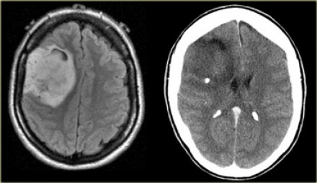
MRI
CT
Ολιγοδενδρογλοιώμα δδ αστροκύττωμα
Οι ασβεστώσεις δεν είναι ευδιάκριτες στην MRI αλλά τυπικές στη CT

Slide 37
Γλοιώματα χαμηλού βαθμού κακοήθειας
Πιλοκυτταρικό αστροκύττωμα.
παιδιά (75% <20 ετών), επιμήκη αστροκύτταρα, ηωσινόφιλες ίνες Rosenthal στο κυτταρόπλασμα.
60% παρεγκεφαλίδα, οπτικό νεύρο και χίασμα, υποθάλαμο (οπτικό γλοίωμα, υποθαλαμικό γλοίωμα).
Πλειόμορφο ξανθοαστροκύττωμα. Επιφανειακό στον κροταφικό λοβό, εκδηλώνεται με επιληψία
Υποεπενδυματικό γιγαντοκυτταρικό αστροκύττωμα. Τοίχωμα πλαγίων κοιλιών, σε ασθενείς με οζώδη σκλήρυνση, συνήθως ασυμπτωματικό (εξ. απόφραξη τρήματος Monro).

Slide 38
Γλοιώματα χαμηλού βαθμού κακοήθειας
Θεραπεία
Χειρουργική: ευρεία ολική αυξάνει την επιβίωση. Ποτέ δε απομακρύνεται όλος ο όγκος, καταλείποντας αναπηρίες. Προτείνεται υφολική αφαίρεση χωρίς πρόκληση αναπηρίας.
ΑΘ. Σε χαμηλής κακοήθειας δεν επιμηκύνει συνολική επιβίωση. Προκαλεί νοητική έκπτωση. Εφαρμόζεται σε ευμεγέθεις όγκους που προκαλούν επιληπτικές κρίσεις μη ανταποκρινόμενες στη φα, σε υπολειμματική νόσο ή σε ένδειξη εξέλιξης σε υψηλής κακοήθειας όγκο.
Ακτινοχειρουργική (Gamma Knife): σε δεδομένα μακράς παρακολούθησης δεν αναδεικνύει εμφανές όφελος.
ΧΘ. Δεν αποτελεί επιλογή, εξαίρεση τα ολιγιδενδρογλοιώματα σε ηλικιωμένους υψηλό μιτωτικό δείκτη (προκαρβαζίνη, CCNU, βινκριστίνη). Παρατηρείται επαγόμενη από ΧΘ λευχαιμία 102%.
Πρόγνωση
Τα χαμηλής κακοήθειας γλοιώματα είναι θανατηφόρα με μέση επιβίωση 5-7 έτη αστροκύττωμα και 7-10 έτη ολιγοδενδρογλοίωμα.

Slide 39
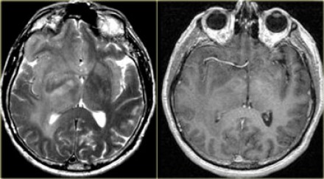
Διάχυτα διηθών όγκος το μεγαλύτερο μέρος ΔΕ ημισφαιρίου με ελάχιστη
χωροκατακτητική δράση (τυπικό 1παθών όγκων vs μεταστατικών και μηνιγγιωμάτων)
Δεν ενισχύεται, άρα πιθανώς χαμηλού βαθμού κακοήθειας

Slide 40
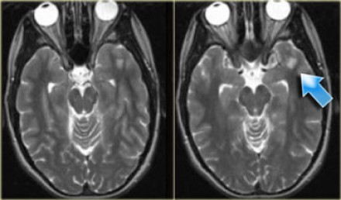
Τυχαίο εύρημα μετά ΚΕΚ. Μικρή αύξηση μεγέθους σε μεταγενέστερη απεικόνιση.
Δεν προσλαμβάνει σκιαγραφικό. Χαμηλής κακοήθειας.
Διηθεί γύρω ιστούς και δεν είναι σαφή τα όρια υγιούς- νεοπλασματικού ιστού.

Slide 41
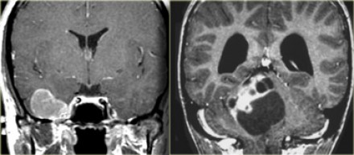
Εξαίρεση στον κανόνα
Γαγγλιογλοίωμα
Πιλοκυτταρικό αστροκύττωμα
Χαμηλής κακοήθειας γλοιώματα που προσλαμβάνουν σκιαγραφικό
Πιο κατάλληλος δείκτης βαθμού κακοήθειας είναι η αγγειογένεση (MR perfusion)
και όχι η πρόσληψη σκιαγραφικού

Slide 42
Γλοιώματα υψηλού βαθμού κακοήθειας
Βαθμού ΙΙΙ και ΙV κατά ΠΟΥ.
Συνηθέστεροι είναι το αναπλαστικό (ΙΙΙ) (>40 ετών) εξελίσσονται σε πολύμορφα και το πολύμορφο γλοιοβλάστωμα(IV) (50% αστροκυττωμάτων) (>50 ετών).
Σε όλες τις ηλικίες, συνηθέστερα μεταξύ 50-60 ετών.
Διηθητικοί, ξεκινούν από λευκή ουσία μετωπιαίου και κροταφικού λοβού.
Πολυεστιακή ή αμφοτερόπλευρη εντόπιση (διαμέσου συνδέσμων).
Μαλακή υφή, αιμορραγικοί.
Προϊούσα νευρολογική σημειολογία, όχι συχνές επιληπτικές κρίσεις, 6% οξεία έναρξη (δδ ΑΕΕ).
Υψηλής κακοήθειας: περιεστιακό οίδημα (αυξημένο σήμα σε Τ2 και Flair), πρόσληψη σκιαγραφικού, υπόπυκνο πυρήνα (νέκρωση)

Slide 43
Γλοιώματα υψηλού βαθμού κακοήθειας
Χειρουργική θεραπεία.
Διηθητικοί, μη περιγεγραμμένοι, επεκτείνονται πέρα από τα όρια που διακρίνονται στην μαγνητική τομογραφία, δυσχερής η διάκριση υγιών ορίων ακόμα και διεγχειρητικά, ποτέ δεν γίνεται πλήρης απομάκρυνση όγκου, οι ευρείες εκτομές καταλείπουν αναπηρία.
Όμως η μέγιστη δυνατή εκτομή με σεβασμό υγιούς ιστού αυξάνει την επιβίωση.
Ανεγχείρητοι όγκοι: εν τω βάθει, αμφοτερόπλευρη επέκταση, συννοσηρότητα. Ανοικτή ή στερεοτακτική βιοψία.
Υποβοήθηση εκτομής:
Προεγχειρητικά- λειτουργική μαγνητική τομογραφία και δεσμιδογραφία για τη χαρτογράφηση σημαντικών φλοιωδών και υποφλοιωδών δομών και διεγχειρητικά- συστήματα νευροπλοήγησης.
Απεικόνιση σε πραγματικό χρόνο- διεγχειρητική μαγνητική τομογραφία και υπερηχοτομογραφία
Σήμανση νεοπλασματικών κυττάρων μετά από έγχυση ειδικών παραγόντων, πχ φθορισμός 5- ALA (5 αμινολεβουλινικό οξυ) ώστε να καταστούν ορατά τα κύτταρα του γλοιοβλαστώματος στην επιφάνεια διεπαφής όγκου-φυσιολογικού παρεγχύματος.
Φλοιική και υποφλοιώδης ηλεκτρική διέγερση-ταυτοποίηση λειτουργικών περιοχών και σημαντικών οδών (χαρτογράφηση)
Κρανιοτομία σε εγρήγορση

Slide 44
Γλοιώματα υψηλού βαθμού κακοήθειας
Ακτινοθεραπεία.
Κυρίως στα υψηλής κακοηθείας. Μετά τη χειρουργική επέμβαση. Αυξάνει την επιβίωση. Σε υπολειμματική νόσο(<3εκ) η εστιακή ακτινοβόληση παρατείνει την επιβίωση.
Χημειοθεραπεία. (όχι στα χαμηλής κακοήθειας). Τεκμηριωμένη η χρήση Τεμοζολομίδης στα αναπλαστικά αστροκυττώματα και γλοιοβλαστώματα που υποτροπιάζουν, συμπληρωματικά της ΑΘ. Καλά ανεκτό. Από του στόματος. 40-50% ανταπόκριση.
Η βισ-2-χλωροαιθυλνιτροζουρία (BCNU) ενδοφλέβια (20-25% ασθενών ανταποκρίνονται). Χορηγείται και άμεσα ως βιοδιασπώμενο δισκίο (prolifeprosan/καρμουστίνη) κατά τη διάρκεια του χειρουργείου.
Τα ολιγιδενδρογλοιώματα είναι χημειοευαίσθητα, συσχέτιση χρωμοσωμικών ανωμαλιών και ανταπόκρισης ΧΘ (απώλεια ετεροζυγωτίας στο 1p και 19q προβλέπει κατά 95% ανταπόκριση, ασθενείς με έλλειψη αυτού του δείκτη ανταποκρίνονται μόνο κατά 30% (PCV, 6 κύκλοι (προκαρβαζίνη, κυκλοφωσφαμίδη, βινκριστίνη, λομουστίνη).

Slide 45
Πρόγνωση
Παράγοντες: ηλικία (μικρή ηλικία καλός προγνωστικός παράγοντας), τύπος, λειτουργική κατάσταση ασθενούς, δυνατότητα ριζικής εκτομής.
Γλοιβλαστώματα: περίπου 1 έτος (<2% 5ετή επιβίωση)
Αναπλαστικό : μέση επιβίωση 2-3 έτη
Αμιγή ολιγιδενδρογλοιώματα: >10 έτη
Μικτά ολιγο αστροκυττώματα. Ενδιάμεση επιβίωση
Χαμηλής κακοήθειας γλοιώματα: 7-10 έτη (5ετής επιβίωση 50% ενήλικές, 85% παιδιά)
Ειδικού τύπου (πιλοκυτταρικά): μπορεί και πλήρης ίαση

Slide 46
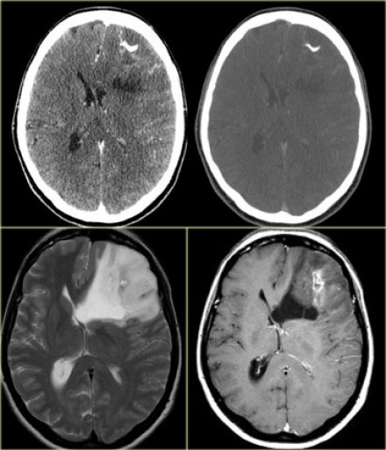
CT μάζα με ασβεστώσεις,
ελάχιστη χωροκατακτητική δράση
(πιθανώς διηθητικός όγκος)
MRI
ΔΔ
Αναπλαστικό αστροκύττωμα
Πολύμορφο γλοιοβλάστωμα
Ολιγοδενδρογλοίωμα

Slide 47
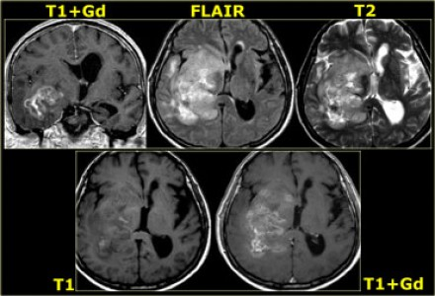
Μεγάλος όγκος που διηθεί όλο το δεξιό ημισφαίριο, χωρίς χωροκατακτητική δράση.
Πρόσληψη σκιαγραφικού κατά τόπους
Τυπική εικόνα πολύμορφου γλοιοβλαστώματος

Slide 48
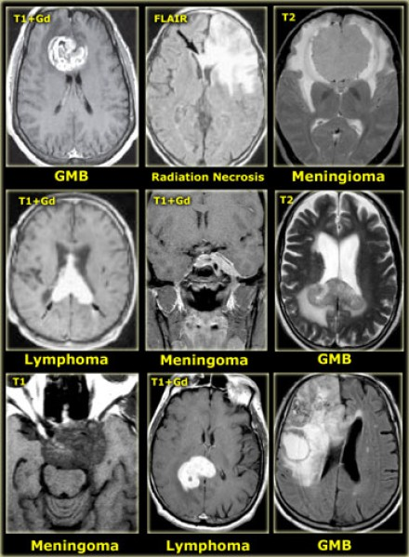
Όγκοι που διασχίζουν μέση γραμμή
Πολύμορφο γλοιοβλάστωμα:
διήθηση μεσολοβίου
Νέκρωση από ΑΘ
Μηνιγγίωμα περνά μέση γραμμή
κατά μήκος μηνίγγων
Λέμφωμα στη μέση γραμμή
Επιδερμοειδής κύστη διασχίζει μέση
γραμμή μέσω υπαραχνοειδούς χώρου
ΣΚΠ μέσω μεσολοβίου

Slide 50
Υψηλό σήμα Τ1
Αποπληξία υπόφυσης
Αιμορραγία σε
μακροαδένωμα υπόφυσης
Πολύμορφο γλοιοβλάστωμα
που αιμορράγησε
στο σπλήνιο μεσολοβίου
Μεταστατικό μελάνωμα

Slide 52
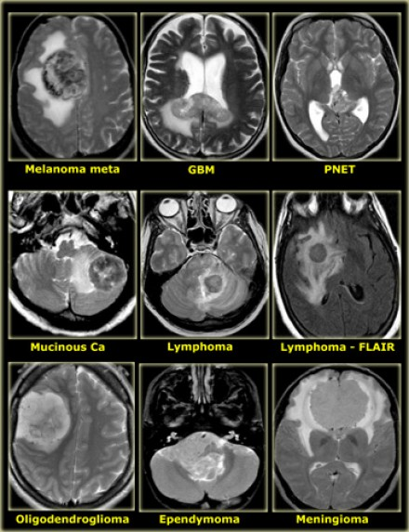
Χαμηλό σήμα Τ2
Μελάνωμα λόγω μελανίνης
Πολύμορφο γλβλ συνήθως υψηλό σήμα
(αν έχουν υψηλό δείκτη πυρ/κπλασμα)
PNET (υψηλός δείκτη πυρ/κπλασμα)
Μεταστάσεις αν έχουν ασβεστώσεις
Μηνιγγιώματα υψηλό σήμα στην Τ2
αν περιέχουν πολύ νερό
Χαμηλό σήμα στην Τ2 αν είναι πυκνά
υπερκυτταρικά ή έχουν ασβεστώσεις

Slide 53
Πρόσληψη σκιαγραφικού
αν διασπαστεί ΑΕΦ
εξωπαρεγχυματικοί όγκοι: μηνιγγίωμα σβάνωμα
Υπόφυση, επίφυση και χοριοειδή πλέγματα δεν έχουν ΑΕΦ
Άλλες βλάβες: ΣΚΠ, λοιμώξεις, έμφρακτα

Slide 54
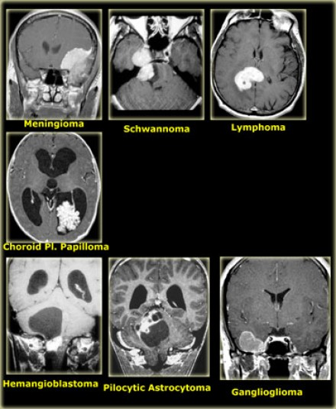
Ομοιογενής πρόσληψη σκιαγραφικού
Μεταστάσεις
Λέμφωμα
Γερμίνωμα-επιφυσιακοί όγκοι
Μακροαδενώματα υπόφυσης
Πιλοκυτταρικό αστροκύττωμα
Αιμαγγειοβλάστωμα
Γαγγλιογλοίωμα
Μηνιγγίωμα
Σβάνωμα

Slide 55
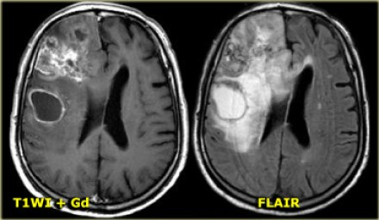
Πρόσληψη σκιαγραφικού κατά τόπους
Μεταστάσεις
Ολιγοδενδρογλοίωμα
Πολύμορφο γλοιοβλάστωμα
Νέκρωση από ΑΘ
Πολύμορφο γλοιοβλάστωμα
Κυστικό μόρφωμα με δακτυλιοειδή ενίσχυση
Στη Flair φαίνεται επέκταση
νεοπλασματικών κ. πέρα από την κύρια βλάβη

Slide 56
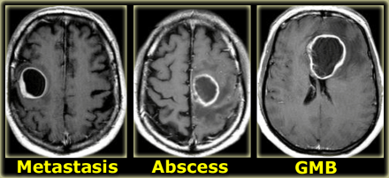
Δακτυλιοειδής πρόσληψη

Slide 57
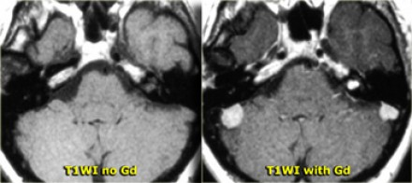
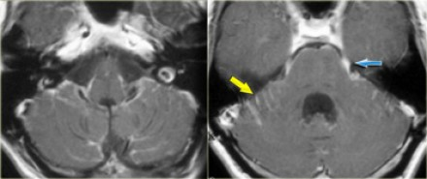
Αξία σκιαγραφικού
ΝΙ ΙΙ
2 μηνιγγιώματα
και 1 σβάνωμα
Λεπτομηνιγγική διήθηση
Κίτρινο βέλος: φύλλα παρεγκεφαλίδας
Μπλέ βέλος: 5^{η} εγκ. συζυγία

Slide 58
Επενδύμωμα
2-5% ενδοκράνιων όγκων, στα παιδία 10% (1-4 ετών)
Εντοπίζονται κατά 60% στον οπίσθιο βόθρο (4^{η} κοιλία) όπου ο όγκος αναπτύσσεται από το έδαφος προς τη μεγάλη δεξαμενή και την ανώτερη αυχενική μοίρα. Διηθεί το στέλεχος και την παρεγκεφαλίδα.
Τα υπερσκηνιδιακά επενδυμώματα αναπτύσσονται ενδοπαρεγχυματικά.
Διασπείρονται μέσω ΕΝΥ.
Ίδια κλινική εικόνα και θεραπεία με μυελοβλαστώματα.
MRI αυξημένο σήμα Τ2, χαμηλό Τ1, προσλαμβάνουν σκιαγραφικό, κύστεις, επασβεστώσεις, αιμορραγίες
Πιο καλοήθη αλλά λόγω θέσης δύσκολα εξαιρούνται πλήρως. Συχνά υποτροπιάζουν, ΑΘ επικουρικά, ΧΘ μόνο σε υποτροπή.
<5 ετών κακή πρόγνωση
45% 5ετή επιβίωση.

Slide 59
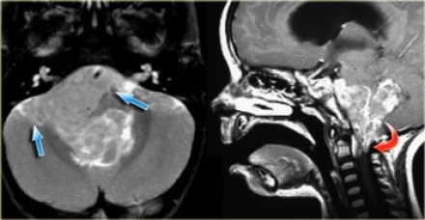
Επενδύμωμα με επέκταση στην προγεφυρική περιοχή (μπλε βέλη)
και στο ινιακό τρήμα (κόκκινο βέλος)

Slide 60
Μηνιγγιώματα
Αναπτύσσονται από την αραχνοειδή μήνιγγα
20% 1παθών όγκων
Γυναίκες/ Άντρες 3/1
40-60 ετών
40% πολλαπλά (συνδυάζονται με νευροϊνομάτωση τύπου ΙΙ-μετάλλαξη χρ. 22).
85% υπερσκηνιδιακά: κυρτότητα ημισφαιρίων, άνω οβελιαίος κόλπος, δρέπανο, σφηνοειδής ακρολοφία, οσφρητικές αύλακες. Τυπικός ενδοσκληρίδιος εξωμυελικός Νωτιαίος όγκος
Αργή ανάπτυξη, δε διηθούν εγκεφαλικό ιστό
Μετά από έκθεση σε ΑΘ κεφαλής και αυχένα

Slide 61
Μηνιγγιώματα
Καλά περιγεγραμμένοι, συχνά ασβεστώσεις,
Κλινική εικόνα (μπορεί να αποκτήσουν μεγάλο μέγεθος προτού εκδηλωθούν κλινικά)
από πίεση παρακείμενων δομών και παρεκτόπιση (παρέσεις, αφασία, έκπτωση ανώτερων λειτουργιών)
κεφαλαλγία (μακροχρόνια- μεγάλο μέγεθος)
επιληπτικές κρίσεις (ερεθισμός υποκείμενου φλοιού)
υπερόστωση-διήθηση μαλακών μορίων και τριχωτού κεφαλής
75% ασυμπτωματικοί, τυχαίο εύρημα
CT-MRI ομοιογενείς μάζες, ομοιόμορφη πρόσληψη σκιαγραφικού
Ισόπυκνοι στις Τ1, περιεστιακό οίδημα, χώρος με ΕΝΥ μεταξύ όγκου και παρεγχύματος

Slide 62
Μηνιγγιώματα
Ασυμπτωματικά-ακτινολογική παρακολούθηση (6-12 μήνες, βραδεία ανάπτυξη)
Χειρουργική αφαίρεση: συχνά πλήρης αφαίρεση (κυρτός, δρέπανο) με συνεξαίρεση πρόσφυσης στη σκληρά μήνιγγα
Υποτροπή όταν δεν είναι δυνατή λόγω θέσης η πλήρης αφαίρεση
Προεγχειρητικός εμβολισμός (αγγειοβριθής), να προηγείται αγγειογραφία για αξιολόγηση αναγκαιότητας εμβολισμού (βάση κρανίου πλησίον αγγείων)
Ακτινοχειρουργική (σε μη προσβάσιμους όγκους ή σε υπολειμματικές βλάβες μετά από χειρουργείο)
Μη τυπικές κακοήθεις μορφές με διήθηση εγκεφαλικού ιστού, οίδημα και ταχύ ρυθμό επέκτασης
Αντιπρογεστερονικοί παράγοντες υπό μελέτη

Slide 63
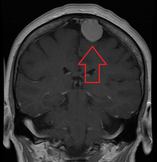

Slide 64
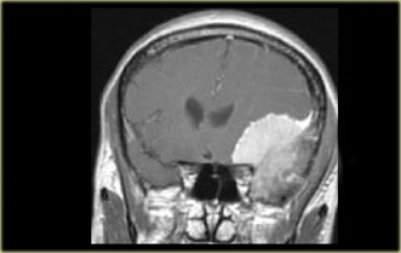
Τ1W1 Μηνιγγίωμα με ευρεία βάση, με πρόσφυση στη σκληρά μήνιγγα, υπερόστωση
και ομοιογενή πρόσληψη σκιαγραφικού (αφού δεν υφίσταται ΑΕΦ)

Slide 65
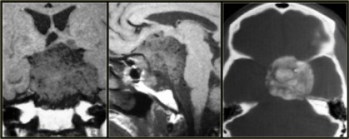
Τ1
T1
CT
Προοδευτική απώλεια όρασης
Όγκος περιοχή εφιππίου με ευρεία βάση στη σκληρά μήνιγγα
Μόνο με την CT αποκαλύφθηκε πόσο ασβεστωμένος ήταν

Slide 66
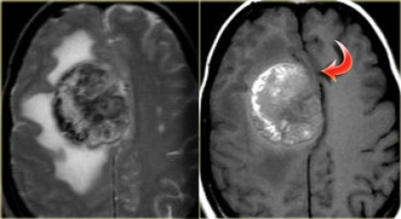
Μοιάζει με μηνιγγίωμα αλλά είναι μετάσταση από μελάνωμα.
Κοινό: Υπόπυκνοι στην Τ2 (ασβεστώσεων -κολλαγόνων ινών), περιεστιακό οίδημα
Διαφορά: παρατηρείται φαιά ουσία έσω επιφάνεια βλάβης
(αν ήταν μηνιγγίωμα θα ήταν απωθημένη)

Slide 67
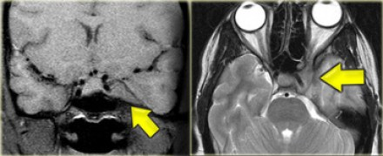
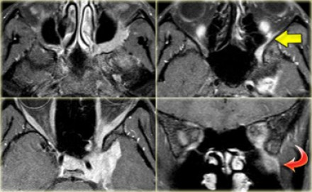
Προσβολή πολλαπλών συζυγιών
Βλάβη με ομοιογενή πρόσληψη
στον αρ. σηραγγώδη κόλπο με
ευρεία βάση στη σκληρά
Επέκταση στον οφθ. Κόγχο και
πτερυγοϋπερώιο βόθρο
Επέκταση στο μέσο
κρανιακό βόθρο

Slide 68
Νευρωνικοί όγκοι-μικτοί νευρογλοιακοί
Χαμηλής κακοήθειας
Από ώριμα νευρικά κύτταρα ανάμικτα με κύτταρα γλοίας (αστροκύτταρα, εξ ού και ο φόβος εξαλλαγής)
Γαγγλιοκύττωμα
Γαγγλιογλοίωμα
Δυσεμβρυοβλαστικός νευροπειθηλιακός όγκος (DNET).
Συχνά εκδηλώνονται με επιληπτικές κρίσεις
Δύσκολη η προεγχειρητική διάγνωση
Με ολική εξαίρεση έχουν άριστη πρόγνωση.

Slide 69
Λέμφωμα ΚΝΣ
1 ή 2 παθές.
Αυξημένη συχνότητα 1παθούς λόγω AIDS, ανοσοκαταστολής, μεταμοσχεύσεις, σε πιο νέους ασθενείς, κυρίως άντρες
1παθή είναι κατά 90% τύπου διάχυτου λεμφώματος από μεγάλα Β κύτταρα.
Εντόπιση: περικοιλιακά, μετωπιαία, παρεγκεφαλίδα, οφθαλμοί, 40% πολυεστιακά ή αμφοτερόπλευρα
Κλινικά: έκπτωση γνωστικών λειτουργιών, επιληπτικές κρίσεις, χωροκατακτητική δράση με εστιακή σημειολογία, πολλαπλή προσβολή νωτιαίων ή κρανιακών νεύρων (λεμφωματώδης μηνιγγίτιδα). Ποικίλη συμπτωματολογία, φαινομενικά άσχετη λόγω πολλαπλών εντοπίσεων.
Δεν έχει τυπική ακτινολογική εικόνα, μιμείται ο,τιδήποτε, μονήρεις ή πολλαπλές βλάβες, οίδημα, πρόσληψη σκιαγαρφικού
CT υπόπυκνο, δεν ενισχύεται, MRI ανομοιγενής πρόσληψη
Εξαφανίζεται με κορτικοστεροειδή (όγκος φάντασμα), διάγνωση τίθεται με βιοψία όγκου (ή λεμφαδένα σε περίπτωση 2παθούς λεμφώματος).
Αδύνατη η ριζική εκτομή
ΑΘ-ακτινοευαίσθητα, ανταποκρίνονται
ΧΘ (μεθοτρεξάτη ενδορραχιαία ή ενδοκοιλιακά) γιατί δε διαπερνά ΑΕΦ
Μέση επιβίωση: 1παθές: 13 μήνες, γιατί μετά από αρχική ανταπόκριση υποτροπιάζουν, μεταστατικό εξαρτάται από βασική νόσο

Slide 70
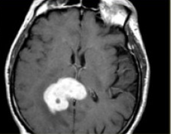
1παθές λέμφωμα, έντονη σκιαγραφική ενίσχυση 30 λεπτά μετά τη
χορήγηση σκιαγραφικού

Slide 71
ΟΓΚΟΙ ΠΕΡΙΟΧΗΣ ΕΦΙΠΠΙΟΥ

Slide 72
Αδένωμα υπόφυσης
10-15% ενδοκράνιων όγκων (3^{ος} πιο συχνός)
Αυξάνει η συχνότητα εμφάνισης με την ηλικία.
Στους νέους, πιο συχνό στις γυναίκες
Εκπορεύονται από πρόσθιο λοβό υπόφυσης (αδενοϋπόφυση) (ΜΕΝ)
Βραδέως αναπτυσσόμενοι, αρχικά ενδοεφιππιακά, εν συνεχεία σε γειτονικές δομές (σηραγγώδης κόλπος, σφηνοειδής κόλπος, υπερεφιππιακή δεξαμενή).
Οξεία συμπτωματολογία σε περίπτωση αιμορραγίας εντός όγκου (10%)
Υποφυσιακή αποπληξία (1%). Αιφνίδια κεφαλαλγία, μηνιγγισμός, διαταραχή όρασης, οφθαλμοπληγία, διαταραχή επιπέδου συνείδησης. Χρήζει άμεσης επέμβασης (καταλήγουν λόγω υδροκεφάλου και υπαραχνοειδούς αιμορραγίας)

Slide 73
Αδένωμα υπόφυσης
Λειτουργικά: προλακτίνη (40% αδενωμάτων) (αμηνόρροια, γαλακτόρροια, ανικανότητα), αυξητική ορμόνη (μεγαλακρία), ACTH (Cushing), TSH, LH, FSH (συμπτωματολογία τύπου μάζας).
Μη λειτουργικά: ασυμπτωματικά έως ότου μεγαλώσουν (μακροαδενώματα, >1 εκ) και πιέσουν γειτονικές δομές:
οπτικό νεύρο, χίασμα- αμφικροταφική ημιανοψία, ατροφία οπτικών νεύρων με μείωση οπτικής οξύτητας,
πίεση διαφράγματος υπόφυσης και παρακείμενων αγγείων: Κεφαλαλγία
Σηραγγώδης κόλπος: διαταραχή οφθαλμοκινητικότητας
3^{η} κοιλία: υδροκέφαλος
Υποθάλαμος: διαταραχή ύπνου, όρεξης, συναισθήματος

Slide 74
Αδένωμα υπόφυσης
ΔΙΑΓΝΩΣΗ
Μικροαδένωμα <1 εκ. διόγκωση εφιππίου, χαμηλής έντασης Τ1, μειωμένη πρόσληψη, μετατόπιση μίσχου
Μακροαδενώματα >1 εκ. ίσης έντασης Τ1, πρόσληψη σκιαγραφικού, εκτείνονται άνωθεν εφιππίου, εντός σηραγγώδη κόλπου
Ορμονολογικός έλεγχος (δδ εκκριτικό - μη εκκριτικό)
Οφθαλμολογικός έλεγχος
ΑΝΤΙΜΕΤΩΠΙΣΗ
Αποκατάσταση ορμονικής διαταραχής
Χειρουργική: διασφηνοειδική μικροχειρουργική. Μετεγχειρητικά κίνδυνος υποφυσιακής ανεπάρκειας (έλλειψη αδρενοκορτικοτρόπου δια βίου υποκατάσταση με στεροειδή) ή έλλειψης ADH και ανάπτυξη άποιου διαβήτη
Μακροαδενώματα με χωροκατακτητική δράση
Εκκριτικοί όγκοι που δεν ελέγχονται
Βρωμoκρυπτίνη (αγωνιστής ντοπαμίνης, καταστέλλει την παραγωγή προλακτίνης, μειώνει μέγεθος όγκου), 1^{ης} εκλογής θεραπεία σε προλακτίνωμα
Οκρεοτίδη: ανάλογο σωματοσταττίνης, σε όγκους που παράγουν GH
ΑΘ-ακτινοχειρουργική: σε υποτροπή ή ατελώς αφαιρεθέντες όγκους

Slide 75
Κρανιοφαρυγγίωμα (2%), συνήθως σε παιδιά
Εμβρυικό υπόλειμμα θυρεογλωσσικού πόρου. Αναπτύσσονται βαθμιαία.
Κλινικά εκδηλώνονται όπως τα μη λειτουργικά αδενώματα: υδροκέφαλος, υποθαλαμικές διαταραχές.
Κυστικά, επασβεστώσεις
Ιστολογικά καλοήθη.
Υποτροπιάζουν μετά χειρουργική εκτομή (δύσκολη η πλήρης αφαίρεση λόγω προσκόλλησης σε εγκεφαλικές δομές και αγγεία, δυσπρόσιτα όταν είναι υπερεφιππιακά)-
ΑΘ-ακτινοχειρουργική
Κύστη Rathke: εμβρυικό υπόλειμμα, δεν απαιτεί θεραπεία, δδ κρανιοφαρυγγίωμα.
Μεταστάσεις
Λεμφώματα

Slide 77
κρανιοφαρυγγίωμα
ασβεστώσεις
Υπέρπυκνη βλάβη
Άλλα στοιχεία εκτός κύστης
παίρνουν σκιαγραφικό

Slide 78
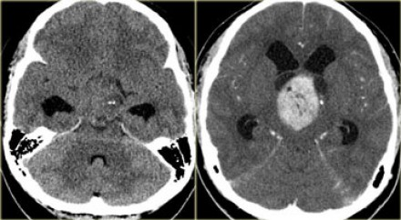
Βλάβη που προσλαμβάνει σκιαγραφικό στην εφιππιακή περιοχή
(κεφαλαλγία, μείωση οπτικής οξύτητας, περιορισμός οπτικών πεδίων, οίδημα θηλής)

Slide 79
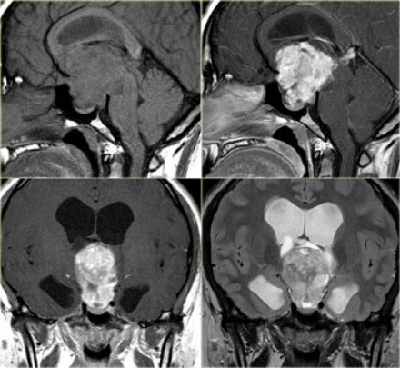
Απωθείται η υπόφυση,
δεν είναι μακροαδένωμα
Αλλά
Κρανιοφαρυγγίωμα
Δδ
Αστροκύττωμα
Μηνιγγίωμα

Slide 80
ΟΓΚΟΙ ΠΕΡΙΟΧΗΣ ΚΩΝΑΡΙΟΥ

Slide 81
ΟΓΚΟΙ ΠΕΡΙΟΧΗΣ ΚΩΝΑΡΙΟΥ
Από επιφυσιακά κ. (πινεοκυττώματα, πινεοβλαστώματα)
Από βλαστικά κ. (γερμινώματα, τερατώματα, όγκοι λεκιθικού ιστού, χοριοκαρκινώματα, εμβρυικά καρκινώματα)
Μηνιγγιώματα
Αστροκυττώματα
Επενδυμώματα
Γαγγλιογαγγλιώματα
Επιδερμοειδείς όγκοι
Δερμοειδείς κύστεις
Κύστη κωναρίου: ασυμπτωματικές, τυχαίο εύρημα, ακτινολογική παρακολούθηση για πιθανή αύξηση μεγέθους

Slide 82
ΟΓΚΟΙ ΠΕΡΙΟΧΗΣ ΚΩΝΑΡΙΟΥ
Σπάνιοι (1%), παιδιά, 30% καλοήθη
Απόφραξη υδραγωγού Sylvius-αποφρακτικός υδροκέφαλος
Σύνδρομο Parinaud.
Αταξία
Διαταραχή επιπέδου συνείδησης
Βιοχημικοί δείκτες: β χοριακή γοναδοτροπίνη, AFP.
Κάθε νεόπλασμα έχει ιδιαίτερη απεικόνιση
Παρεγχυματικά: υπέρπυκνα CT, σκιαγραφικό
Γερμινώματα: ισόπυκνα, σκιαγραφικό, καλά περιγεγραμμένα
Τερατώματα: ετερογένεια αναλόγως ιστολογικής δομής (λίπος, κύστεις, , συμπαγείς)
Απεικόνιση όλου ΚΝΣ λόγω διασποράς μέσω ΕΝΥ
Ανοικτή χειρουργική βιοψία, και επιθετική εξαίρεση (γερμινώματα 80% 5ετής επιβίωση)
ΑΘ μετεγχειρητικά στα κακοήθη (παρεγχυματικά) (50% 5ετής επιβίωση)
ΧΘ στους όγκους από βλαστικά κ (χειρότερη πρόγνωση)

Slide 83
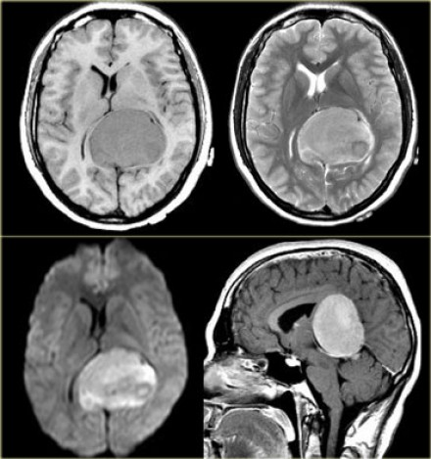
Δδ
Μηνιγγίωμα
Πινεοκύττωμα
Γερμίνωμα

Slide 84
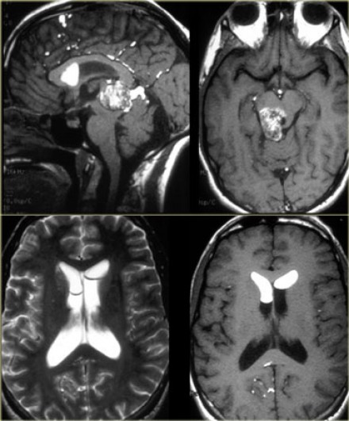
Ραγείσα δερμοειδής
κύστη κωναρίου

Slide 85
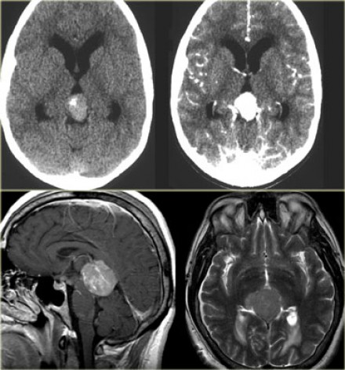
12 ετών,
παράλυση άνω στροφής
βλέμματος
Επίφυση, ασβεστώσεις,
ομοιογενής πρόσληψη
Πιθανό γερμίνωμα

Slide 86
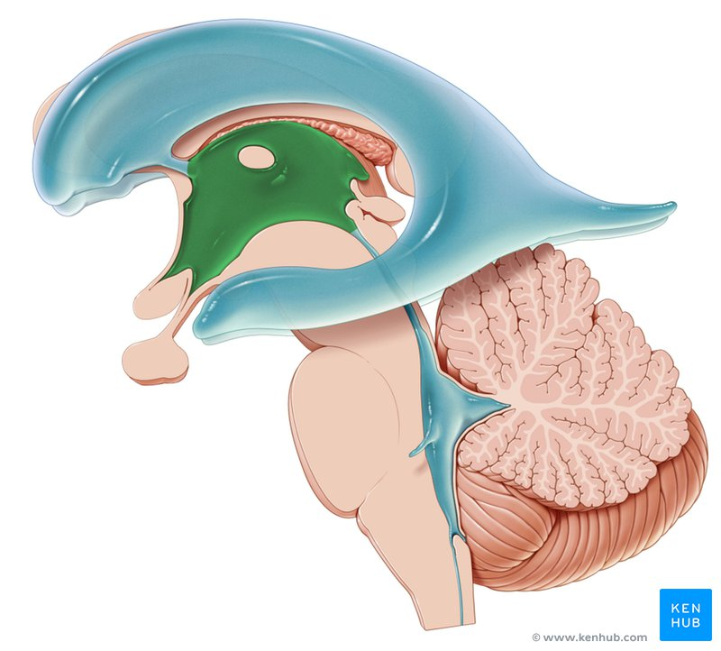
ΟΓΚΟΙ ΤΡΙΤΗΣ ΚΟΙΛΙΑΣ

Slide 87
ΚΟΛΛΟΕΙΔΗΣ ΚΥΣΤΗ. Μη νεοπλασματική, κατάλοιπο εμβρυικής ανάπτυξης, βλεννώδες περιεχόμενο, πρ. τμήμα 3^{ης} κοιλιάς, πίσω από τρήμα Monro. Ασυμπτωματική, παροξυσμική κεφαλαλγία, διαταραχή συμπεριφοράς και μνήμης, αστατικές κρίσεις (drop attacks), αιφνίδιος θάνατος [οξύς υδροκέφαλος]. Χειρουργούνται όταν είναι συμπτωματικές. Προσοχή σε κάκωση ψαλίδας, μπορεί να εμφανιστεί νοητική έκπτωση. Αν δεν χειρουργούνται παροχετεύεται το ΕΝΥ
ΟΓΚΟΙ ΧΟΡΙΟΕΙΔΟΥΣ ΠΛΕΓΜΑΤΟΣ. Σπάνιοι, 70% αυτών σε παιδιά <2 ετών. Πλάγιες κοιλίες παιδιά, 4^{η} κοιλία ενήλικες
Θήλωμα 90% (καλοήθης) και καρκίνωμα (κακοήθης).
Κλινικά: Υδροκέφαλος (υπερπαραγωγή ΕΝΥ, υπαραχνοειδής αιμορραγία, εστιακά ελλείμματα.
Ακτινολογικά: ενδοκοιλιακές μάζες που μοιάζουν με φύλλα, επασβεστώσεις
Πλήρης ίαση σε χειρουργική αφαίρεση θηλώματος.
Μπορεί να παραμείνει υδροκέφαλος και να χρειαστεί παράκαμψη ή κοιλιοστομία.

Slide 88
ΥΠΟΣΚΗΝΙΔΙΟΙ ΟΓΚΟΙ

Slide 89
Μυελοβλάστωμα
Συχνότερος 1παθής όγκος στα παιδιά (20% των όγκων παιδιά, 3% συνολικά).
Μεταξύ 7-12 ετών
Στα παιδιά, ξεκινά από το σκώληκα (μέση γραμμή) και επεκτείνεται στην 4^{η} κοιλία, στους ενήλικες εντοπίζεται κυρίως στα ημισφαίρια παρεγκεφαλίδας.
Φαίνεται περιγεγραμμένος άλλα είναι κακοήθης με ταχεία εξάπλωση, διήθηση σκελών και στελέχους και στο 33% παρουσιάζει εξωεγκεφαλικές μεταστάσεις. Κυτταροβριθής όγκος, με διάταξη νεοπλασματικών κυττάρων δίκην ροζέτας γύρω από νεκρωτική περιοχή ή αγγείο. Συχνά διασπείρονται μέσω ΕΝΥ τα νεοπλασματικά κύτταρα στο ΝΜ (drop metastases).
Κλινική εικόνα τυπική οπισθίου βόθρου (αύξηση ενδοκράνιας πίεσης, προσβολή παρεγκεφαλίδας και στελέχους), ραιβόκρανο από εγκολεασμό αμυγδαλών και μηνιγγικό ερεθισμό.
CT. Υπόπυκνος, καλά περιγεγραμμένος στα παρεγκεφαλιδικά ημισφαίρια ή σκώληκα, προσλαμβάνει σκιαγραφικό.
MRI χαμηλό σήμα σε Τ2, προσλαμβάνει σκιαγραφικό-απεικόνιση όλου του άξονα
Εκτελείται όσο πιο ριζική εκτομή όγκου (5ετής επιβίωση 60%). Ακολουθεί ΑΘ (κρανίου και ΣΣ λόγω διασποράς μέσω ΕΝΥ και λεπτομηνίγγων).
ΧΘ σε υψηλής κακοήθειας, μετά την ΑΘ
Στο 20% εμφανίζεται υδροκέφαλος.
Notes:
medulloblastomas are thought to arise from cerebellar stem cells that have been prevented from dividing and differentiating into their normal cell types.

Slide 90
Αρχέγονος νευροεξωδερματικός όγκος
Primitive neuroectoderma tumor (PNET)
Αντίθετα με τα μυελοβλαστώματα κατανέμονται σε όλον τον εγκέφαλο, εμφανίζονται και σε παιδιά και σε ενήλικες.
Κλινική εικόνα ανάλογη εντόπισης (όπως αστροκύττωμα)

Slide 91
Παρεγκεφαλιδικό αστροκύττωμα
Ο πιο συχνός 1παθής όγκος παρεγκεφαλίδας στην παιδική ηλικία -27-40% όγκων οπισθίου βόθρου.
Ιστολογικά χαρακτηριστικά γλοιωμάτων χαμηλής κακοήθειας.
Κυστική βλάβη με τοιχωματικό όζο που εμπλουτίζεται με σκιαγραφικό.
Η χειρουργική αφαίρεση του όζου αρκεί (το κυστικό τοίχωμα είναι μη νεοπλασματικό) και οδηγεί σε ίαση.
ΑΘ και ΧΘ μόνο σε υποτροπές.
Καλύτερη επιβίωση από υπερσκηνιδιακούς όγκους

Slide 92
Αιμαγγειοβλάστωμα παρεγκεφαλίδας
Σπάνιος όγκος 1-2,5% ενδοκράνιων όγκων, εντοπίζεται στην παρεγκεφαλίδα στο 85%. Συνήθως σποραδικός. 25% στο πλαίσιο σ. Hippel Lindau-αγγειώματα αμφιβληστροειδούς, κύστεις νεφρών και παγκρέατος. Κυστικός όγκος με τοιχωματικό όζο. Αφαιρείται χειρουργικά και έχει καλή πρόγνωση.

Slide 93
Όγκοι ΓΠΓ

Slide 94
Όγκοι ΓΠΓ
Αιθουσαίο νευριλείμμωμα-σβάννωμα (ακουστικό νευρίνωμα).6-8% ενδοκράνιων όγκων, αλλά 75% όγκων ΓΠΓ, εκτείνεται εντός έσω ακουστικού πόρου, 40-60 ετών
Σπανιότερα 5η, 9^{η}, 10^{η}, 11^{η}, 12^{η} συζυγία
Σποραδική μορφή, ετερόπλευρο 95%, >40 έτη
Αμφοτερόπλευρο (5%): Νευροϊνωμάτωση τύπου 2, οικογενειακό ιστορικό, νεαρή ηλικία, και άλλες νεοπλασίες ΚΝΣ, μηνιγγίωμα.
Κλινικά: νευροαισθητήριος βαρηκοΐα, ίλιγγος (νυσταγμός), εμβοές, υδροκέφαλος, πίεση στελέχους (5^{ης}, 7^{ης} συζυγίας: πάρεση-υπαισθησία προσώπου, προσβολή μακρών οδών), παρεγκεφαλίδας.
Διάγνωση: χαμηλής έντασης Τ1, υψηλής Τ2, εμπλουτισμός με σκιαγραφικό
ακοόγραμα, BAEP
Χειρουργική αντιμετώπιση. Ελλείμματα κρανιακών νεύρων (πάρεση προσώπου, ειδικά αν ο όγκος είναι> 2εκ, απώλεια ακοής)
Αν <3εκ. Ακτινοχειρουργική αντιμετώπιση (υψηλή δόση ακτινοβολίας, στοχευμένη). Ελέγχει αύξηση μεγέθους στο 80-85%

Slide 95
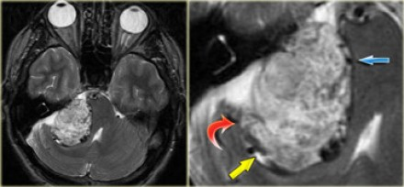
T2W1 σβάνωμα ΓΠΓ. Τυπικά ευρήματα εξωπαρεγχυματικού όγκου
Σχισμή με ΕΝΥ κίτρινο βέλος
Τα αγγεία παρεκτοπίζονται από τη βλάβη (μπλε βέλος)
Ο υπαραχνοειδής χώρος διευρύνεται αφού η βλάβη απωθεί τον εγκέφαλο
Υπάρχει φαιά ουσία ανάμεσα στη λευκή ουσία και τη βλάβη (κόκκινο βέλος)

Slide 96
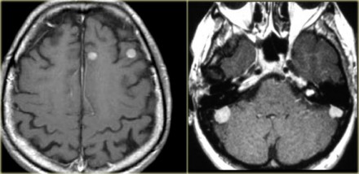
μεταστάσεις
Μηνιγγιώματα και σβάννωμα σε ΝΙ-ΙΙ
Πολλαπλές εστίες ΔΔ
Μεταστάσεις
Πολυεστιακά: Λέμφωμα, πολυεστιακά γλοιοβλαστώματα, γλοιομάτωση εγκεφάλου
Διασπορά 1παθούς εστίας: μυελοβλάστωμα, επενδύμωμα, πλμ γλοιοβλάστωμα, ολγδγ
Πολλαπλά μηνιγγιώματα και σβαννώματα σε νευροϊνωμάτωση ΙΙ

Slide 97
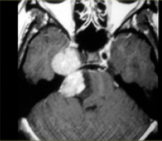
Σβάνωμα που επεκτείνεται στο μέσο κρανιακό βόθρο, με έντονη ενίσχυση

Slide 98
Πολλαπλές εστίες σε φακωματώσεις
1. Νευροϊνομάτωση Ι: γλοιώμα οπτικού νεύρου καια στροκύττωματα
2. Νευροϊνομάτωση II: μηνιγγγιώματα, επενδυμώματα. Θηλώματα χοριοειδούς πλέγματος
3. Οζώδης σκλήρυνση: υποεπενδυματικοί όζοι, ενδοκοιλιακοί γιγαντοκυτταρικά αστροκυττώματα, επενδυμώματα
4. von Hippel Lindau: αιμαγγειοβλαστώματα

Slide 99
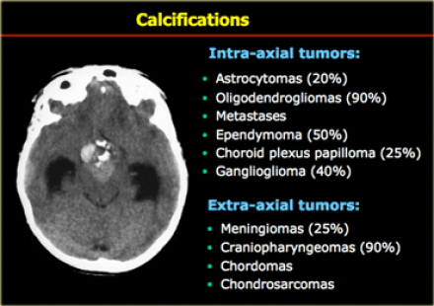
Όγκος υπερεφιππιακής περιοχής, προκαλεί αποφρακτικό υδροκέφαλο. Οι ασβεστώσεις
και η εντόπιση είναι τυπική κρανιοφαρυγγιώματος

Slide 100
Όγκοι ΓΠΓ
2. Μηνιγγιώματα. Μπορεί να λάβει μεγάλες διαστάσεις προτού γίνει συμπτωματικός. Πίεση εγκεφαλικών συζυγιών και στελέχους. Χειρουργική αντιμετώπιση.
3. Δερμοειδείς-επιδερμοειδείς όγκοι. Σπάνιοι όγκοι. Κατά την εμβρυογένεση εγκλωβίζονται συστατικά έξω βλαστικού δέρματος στο σχηματιζόμενο νευρικό σωλήνα. Συνήθως στον οπίσθιο κρανιακό βόθρο αλλά και στην υπερεφιππιακή δεξαμενή, και στη σχισμή Sylvius.
Επιδερμοειδείς: εντοπίζονται στα πλάγια και περιέχουν μόνο πολύστιβο πλακώδες επιθήλιο
Δερμοειδείς στη μέση γραμμή και περιέχουν και εξαρτήματα (τρίχες, σμηγματογόνοι αδένες) και προκαλούν άσηπτη μηνιγγίτιδα όταν ραγούν στον υπαραχνοειδή χώρο.

Slide 101
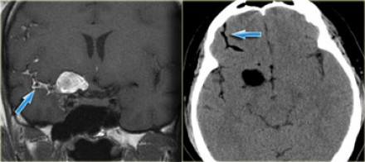
Τ1
CT
Ραγείσα δερμοειδής κύστη.
Υψηλό σήμα στην Τ1 και Τ2: λίπος.
Λίπος: λίπωμα, δερμοειδής κύστη, τεράτωμα
Χαμηλό σήμα CT. λίπος
Υψηλό σήμα CT: λέμφωμα,
κολλοειδής κύστη, μυελοβλάστωμα

Slide 102
Γλοίωμα στελέχους
Όγκος νεαρής ηλικίας, υψηλής κακοήθειας, διηθητικός
8-15% ενδοκράνιων όγκων.
Συμμετρική διόγκωση γέφυρας (60%) ή εντοπισμένη στο μ. εγκέφαλο, γέφυρα, προμήκη.
Υδροκέφαλος, μακρές οδοί, κρανιακά νεύρα
Συνήθως δεν είναι εφικτή η χειρουργική αντιμετώπιση
Ανταποκρίνονται αρχικά στην ΑΘ
Φτωχή πρόγνωση.

Slide 103
ΜΕΤΑΣΤΑΤΙΚΟΙ ΟΓΚΟΙ
Από αιματογενή διασπορά
Μέσος όρος εμφάνισης: 2-3 έτη (μαστός), από πνεύμονα είναι πιθανόν γενικευμένη μεταστατική νόσος εντός 6-9 μηνών. Προμηνύουν επιβίωση <6 μήνες
Ξεπερνούν σε συχνότητα 1παθείς σε ορισμένες σειρές λόγω αυξημένης επιβίωσης.
Σπάνια σε παιδιά
Συνήθως σε >40 ετών
25-45% καρκινοπαθών εμφανίζουν μεταστάσεις
15% καρκινοπαθών εμφανίζουν νευρολογική σημειολογία πριν την εκδήλωση 1παθους νόσου
10% δεν ανευρίσκεται η πρωτοπαθής εστία
Πνεύμονας 40-50% (των μεταστατικών)
Μαστός 20-30%
Μελάνωμα 7%(μεγαλύτερη τάση)
Γαστρεντερικό σύστημα (παχύ έντερο 9%)
Νεφρός

Slide 104
ΜΕΤΑΣΤΑΤΙΚΟΙ ΟΓΚΟΙ
80% υπερσκηνηδιακά
10-15% παρεγκεφαλίδα
3-5% στέλεχος
50% μονήρεις, 50% πολλαπλοί
10% > 5 εστίες (από πνεύμονα ή μελάνωμα)
Ταχεία ανάπτυξη, εγκεφαλικό οίδημα, ενδοκράνια υπέρταση-εγκολεασμός
Κεφαλαλγία: πιο κοινό πρώιμο σύμπτωμα
Επιληπτικές κρίσεις: 10%
Αιμορραγία: 15%
Διαταραχή επιπέδου συνείδησης-εστιακά
CT-MRI: πολλαπλές, φλοιικές ή όριο λευκής φαιά ουσίας, δακτυλιοειδής εμπλουτισμός, οίδημα
ΕΝΥ: κυτταρολογική εξέταση (λεπτομηνιγγική διήθηση)
ΔΔ: κακοήθη γλοιώματα, 1παθές λέμφωμα, απόστημα, νέκρωση από ΑΘ
Φτωχή πρόγνωση

Slide 105
ΜΕΤΑΣΤΑΤΙΚΟΙ ΟΓΚΟΙ
Επείγουσα αντιμετώπιση: κορτικοειδή-αποιδηματικές θεραπείες
Χειρουργική αντιμετώπιση: μονήρης βλάβη, προσπελάσιμη, έχει ελεγχθεί η 1παθής νόσος. Βελτιώνει την επιβίωση.
ΑΘ: ολική ακτινοβόληση κρανίου σε πολλαπλές παρεγχυματικές βλάβες ή ακτινοχειρουργική για εν τω βάθει όγκους, 1-2 βλάβες
ΧΘ: ενδορραχιαία ή ενδοκοιλιακά(μεθοτρεξάτη, κυτταροβίνη)
Αν άγνωστη 1παθής εστία: στερεοτακτική βιοψία ή ανοικτού τύπου
Κάποιοι ανταποκρίνονται αποτελεσματικά στη ΧΘ 1παθούς εστίας (όγκοι γεννητικών οργάνων, λεμφώματα)

Slide 106
Βλάβες μιμούμενες όγκους

Slide 107
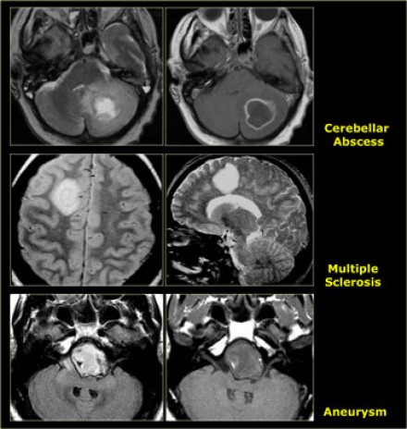

Slide 108
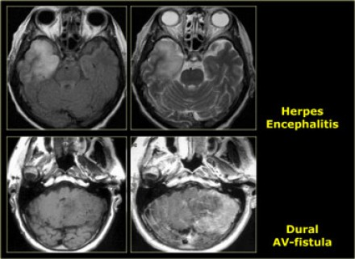

Slide 109
ΟΓΚΟΙ ΝΜ
15-25% όγκων ΚΝΣ, νεαρής και μέσης ηλικίας
Σε όλο το μήκος ΝΜ, κατανομή ανάλογα με μήκος κάθε μοίρας
Κλινική εικόνα εξαρτάται από το επίπεδο της βλάβης, την προσβολή μακρών οδών και τη ριζιτική προσβολή. Οι εξωμυελικοί προσβάλλουν εστιακό τμήμα. Οι ενδομυελικοί μπορεί να επεκταθούν σε όλο το μήκος ΝΜ.
Συριγγομυελία
Συχνά η προσβολή ασύμμετρη και ανομοιόμορφη (όχι τυπικό Brown Sequard).
Πόνος (νυχτερινές ώρες) αποδίδεται σε φλεβική στάση και οίδημα μυελού

Slide 111
ΟΓΚΟΙ ΝΜ
Εξωσκληρίδιοι (55%). Συνήθως μεταστατικοί (σώμα σπονδύλων, επισκληρίδιο χώρο), από καρκίνο μαστού, πνεύμονα, προστάτη, αιματολογικές κακοήθειες (μυέλωμα)
άλγος: δε σχετίζεται με τη στάση σώματος, επιδεινώνεται τη νύχτα
προοδευτικά επιδεινούμενη παραπάρεση, ή τετραπάρεση, ή εικόνα Brown Sequard.
Σ. ιππουρίδας (ασύμμετρη)-σ. μυελικού κώνου (διαταραχή κύστης)
Στο ΕΝΥ ανιχνεύεται λεύκωμα. Βιοψία
Κορτικοειδή κατά τη διάγνωση
Χειρουργική αντιμετώπιση για αποσυμπίεση ΝΜ σε ταχέως εξελισσόμενη εικόνα. Σπονδυλοδεσία σε περίπτωση αστάθειας ΣΣ
ΑΘ ακολουθεί τη χειρουργική επέμβαση, ή 1^{ης} εκλογής αν δεν υπάρχει νευρολογικό έλλειμμα, ανακουφίζει γρήγορα από τον πόνο, δεν αλλάζει προσδόκιμο επιβίωσης
Ακτινοευαίσθητοι ή χημειοευαίσθητοι όγκοι (λέμφωμα, μυέλωμα) να αντιμετωπίζονται συντηρητικά.
Καλοήθεις: αιμαγγείωμα, οστεοειδές οστέωμα
Πρωτογενείς όγκοι οστών (οστεοβλάστωμα, οστεοσάρκωμα, γιγαντοκυτταρικός όγκος, σάρκωμα Ewing) αναπτύσσονται από τις οστικές δομές και προβάλλουν στο σπονδυλικό σωλήνα. Αντιμετωπίζονται αναλόγως του ιστολογικού τύπου είτε με en block εκτομή είτε με αποσυμπίεση.

Slide 112
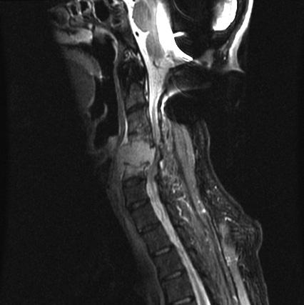
Μεταστάσεις στο ΝΜ

Slide 113
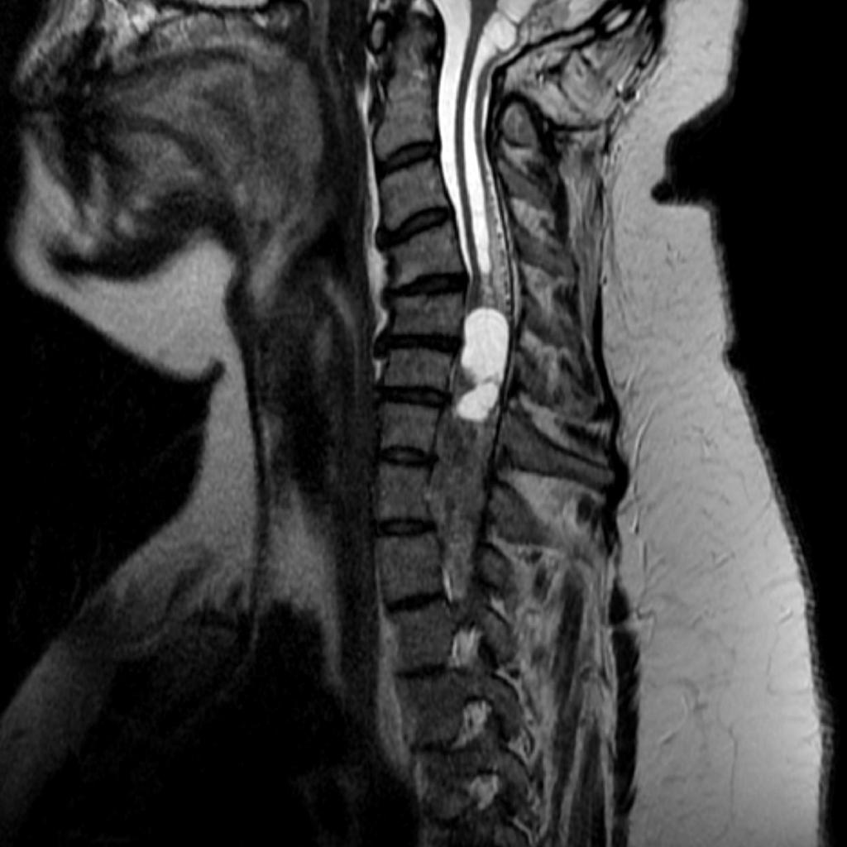
Μετάσταση ΝΜ

Slide 114
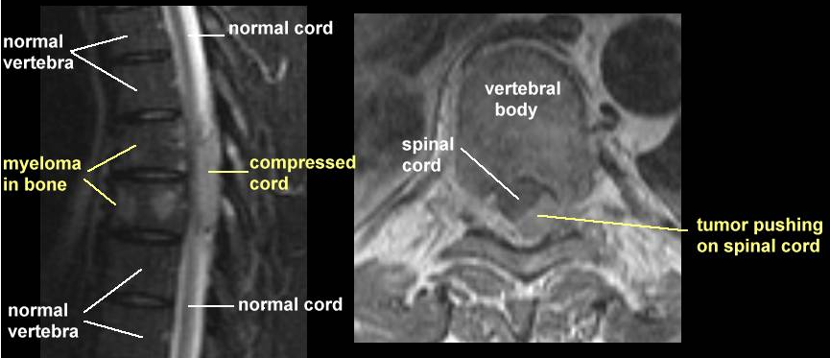
Πολλαπλό μυέλωμα, προκαλεί συμπίεση ΝΜ

Slide 115
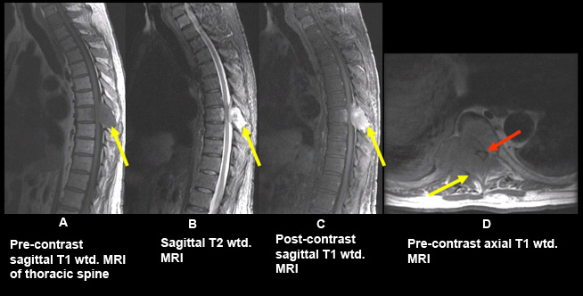
Οστική μετάσταση από καρκίνο νεφρού που προκαλεί συμπίεση ΝΜ
Notes:
Bony metastasis from renal cell carcinoma with epidural tumor producing cord compression

Slide 116
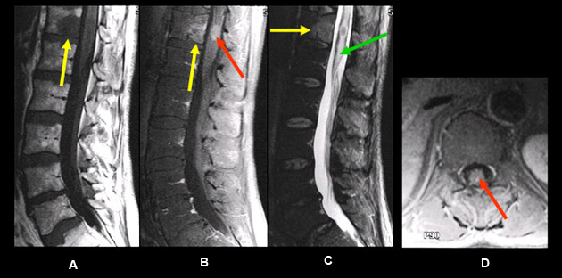
Οστική μετάσταση κίτρινο βέλος
Ενδομυελική μετάσταση κόκκινο βέλος (πρόσληψη σκιαγραφικού)
Οίδημα πράσινο βέλος
(μεταστάσεις από καρκίνο νεφρού)
Notes:
vertebral body metastasis and intramedullary metastasis from renal cell carcinoma

Slide 117
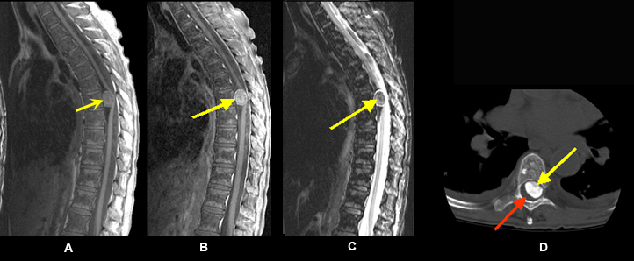
Κίτρινο βέλος. Ενδοσκληρίδιος εξωμυελικός όγκος πιέζει ΝΜ, προσλαμβάνει σκιαγραφικό, ασβεστώσεις
Κόκκινο βέλος: εκτοπίζει ΝΜ
Μηνιγγίωμα

Slide 118
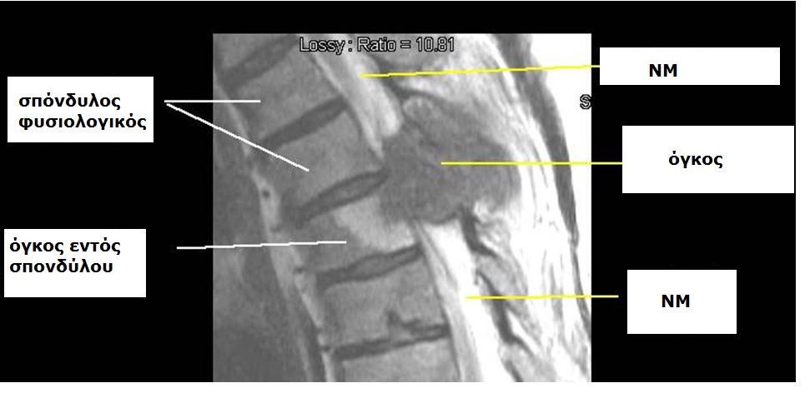

Slide 119
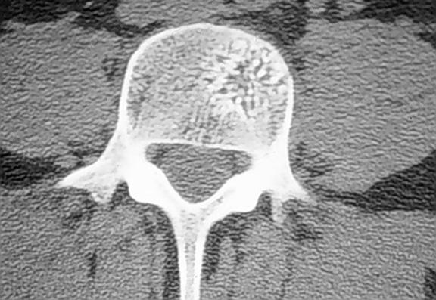
Αιμαγγείωμα οσφυϊκού σπονδύλου

Slide 120
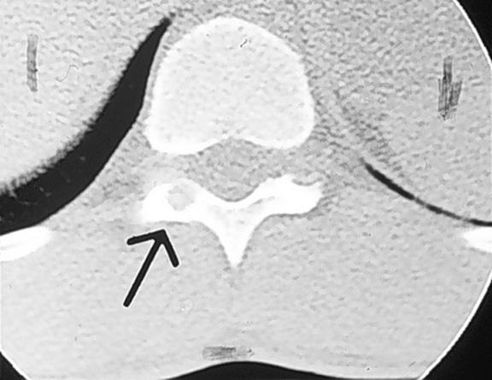
Οστεοειδές οστέωμα

Slide 121
ΟΓΚΟΙ ΝΜ
Ενδοσκληρίδιοι εξωμυελικοί (40%)
Καλοήθεις: Μηνιγγιώματα, νευριλειμμώματα- σβαννώματα [πυκνή κυτταρική δομή] και νευροϊνώματα- μεμονωμένα ή τύπου Ι νευροϊνωμάτωση von Recklinghausen).
Συμπτώματα από πίεση. Μιμούνται περιφερική βλάβη, αρχικά διαλείπουσα συμπτωματολογία, αιμωδία χωρίς πόνο (δδ κήλη ΜΣΔ), προοδευτικά προσβολή οπ. Δεσμών και πλ.νωτ.θαλ. Δεματίου.
Λόγω βραδείας ανάπτυξης απωθούν χωρίς να καταστρέφουν. Μπορεί η πρώτη απεικόνιση να είναι αρνητική. Συνήθως αφαιρούνται χωρίς να αφήνουν έλλειμμα.

Slide 122
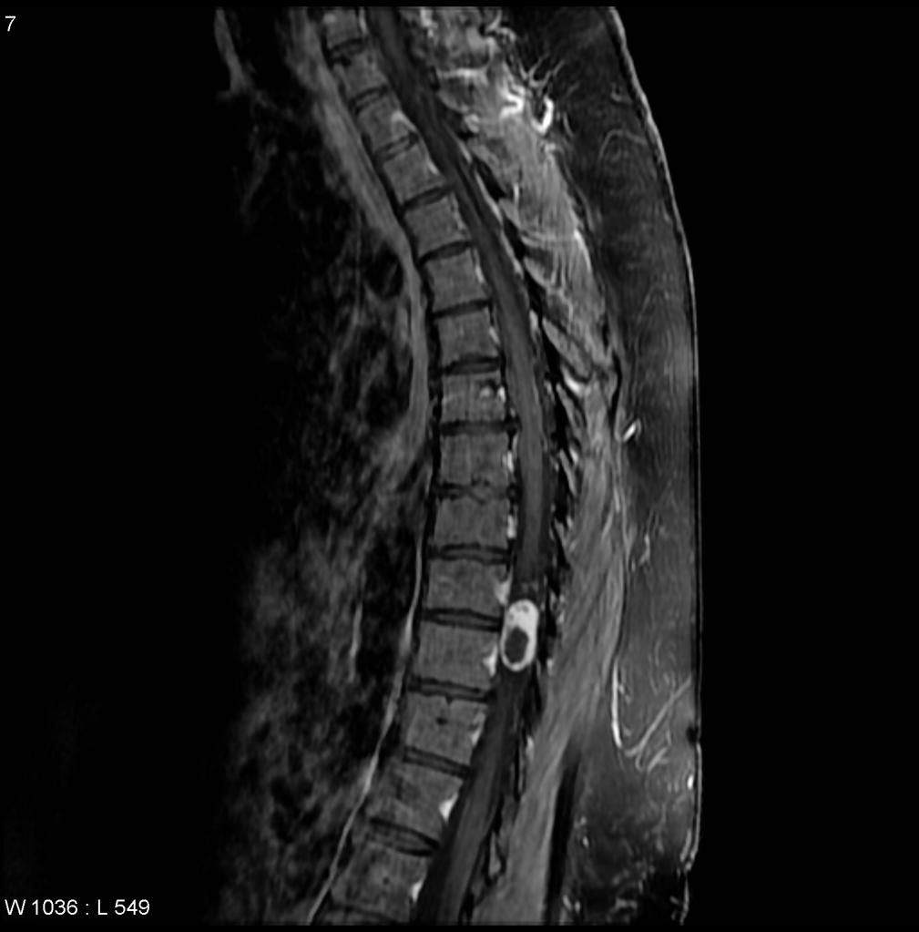
Σβάννωμα

Slide 123
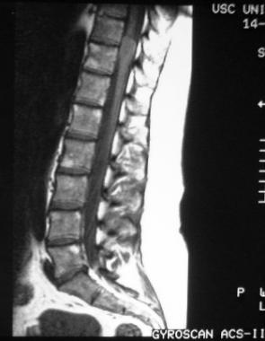
Ενδοσκληρίδιο εξωμυελικό
μηνιγγίωμα στην κατώτερη ΘΜΣΣ.
Οβελιαία Τ1 με σκιαγραφικό.
Ισόπυκνη μάζα που συμπιέζει
κατώτερο ΝΜ

Slide 124
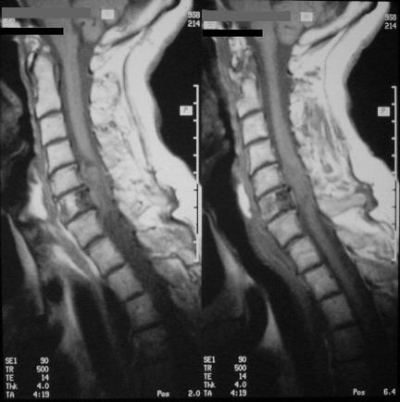
Μηνιγγίωμα
εξωμυελικό με ενδο και
εξω σκληρίδια στοιχεία.
Τ1: βλάβη ισόπυκνη με το ΝΜ
Χαμηλής έντασης σήμα στο Α6
Σπόνδυλο (σκληρυντική βλάβη)
Notes:
Spinal meningioma with intradural, extramedullary, and extradural components. Sagittal nonenhanced T1-weighted MRIs show a lesion isointense to the spinal cord. Low signal intensity is seen involving the C6 vertebral body, consistent with bony sclerosis.

Slide 125
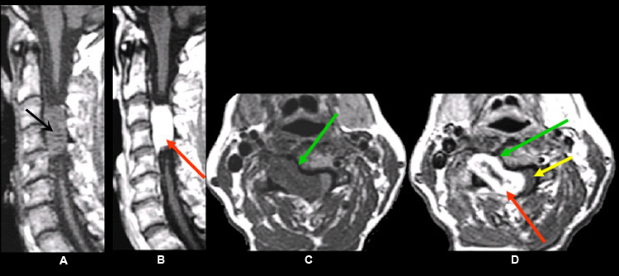
Υπόπυκνη μάζα μαύρο βέλος
Πρόσληψη σκιαγραφικού κόκκινο βέλος
σβάννωμα

Slide 126
ΟΓΚΟΙ ΝΜ
Χόρδωμα Α=Γ, 20-30 ετών. Σπάνιος(<1%) , εμβρυικό υπόλειμμα νωτιαίας χορδής που φυσιολογικά σχηματίζει τον πηκτοειδή πυρήνα ΜΣΔ. Οπουδήποτε, συνηθέστερα στο απόκλιμα (35%) ή ιεροκοκκυγική χώρα (53%). Βραδέως αναπτυσσόμενος, ιστολογικά χαμηλής κακοήθειας, αλλά κλινικά έχει κακοήθη συμπεριφορά γιατί διηθεί και καταστρέφει το οστό, προκαλεί απομακρυσμένες μεταστάσεις, και είναι δυσχερής η εξαίρεσή του, υποτροπιάζει.
Κλινικά: κεφαλαλγία, προσβολή κρανιακών νεύρων και μακρών οδών (στέλεχος).
CT, MRI: καλά περιγεγραμμένος, εμπλουτίζεται, Υψηλό σήμα Τ2.
Ανθεκτικό στην ΑΘ. Χρησιμοποιείται δέσμη πρωτονίων.
Μετά από ολική εξαίρεση 5ετής επιβίωση 30-70%

Slide 127
ΟΓΚΟΙ ΝΜ
Ενδομυελικοί (5%). Αστροκυττώματα, επενδυμώματα, αιμαγγειοβλαστώματα, λιπώματα, δερμοειδείς και επιδερμοειδείς κύστεις, μεταστάσεις
Προϊούσα ανώδυνη παρα-τετραπληγία, ριζιτικός πόνος, δυσαισθητική καυσαλγία (νωτιαιοθαλαμικό δεμάτιο).
CT δεν απεικονίζει μαλακά μόρια, αλλά καλύτερα τα οστά
Χειρουργική εκτομή καθοδηγούμενη από διεγχειρητικό νευροφυσιολογικό έλεγχο. (όχι τεκμηριωμένη ΑΘ-ΧΘ).
Αστροκυττώματα αφαιρούνται 50%, τα επενδυμώματα πλήρως
ΑΘ. Χειρουργική θεραπεία σε αβέβαιη διάγνωση, ταχέως εξελισσόμενη συμπτωματολογία, ανθεκτικότητα στην ΑΘ. Βελτιώνει ποιότητα ζωής (πόνος, βάδιση, αλλά όχι προσδόκιμο επιβίωσης)

Slide 128
Επενδύμωμα
Κίτρινο βέλος. Βλάβη που ενισχύεται ισχυρά, μορφή λουκάνικου
Λευκό βέλος: παλιά αιμοσιδηρίνη
Κεντρική θέση όγκου

Slide 129
Ενδομυελική μετάσταση
Case courtesy of Dr Roberto Schubert,
Radiopaedia.org, rID: 13676

Slide 130
Ενδομυελικός όγκος

Slide 131
Δερμοειδής κύστη
Μετεγχειρητικά

Slide 132
Κύστη συνοβιακές
(synovial cyst)
Καλοήθεις κύστεις που
αναπτύσσονται στις αρθρώσεις facet
(ζυγοαποφυσιακές) και συνδέονται
με αυτές.
Συχνότερα στην κατώτερη ΟΜΣΣ λόγω
εκφυλιστικών αλλοιώσεων.
Προκαλούν σπονδυλική στένωση
που πιέζει τις ρίζες και προκαλεί πόνο.
Notes:
Synovial cysts are benign, fluid-filled sacs that develop in the facet joints of the lumbar spine (low back) as a result of degeneration. If large enough, these sacs can cause spinal stenosis; a narrowing of the spinal canal that places pressure on spinal nerves and causes pain.

Slide 133
ΟΓΚΟΙ ΚΡΑΝΙΟΥ ΚΑΛΟΗΘΕΙΣ
Τύπος όγκου | περιγραφή | εντόπιση | Κλινικά ευρήματα | Διάγνωση Θεραπεία
Οστέωμα | Φλοιώδες οστό πυκνής σύστασης | Θόλος κρανίου παραρρίνιοι οφθ. κόγχος | Ασυμπτωματικός Παραρρινοκολπίτις Πρόπτωση | Περιγεγραμμένη, πυκνότητα οστού Χειρουργική
Χόνδρωμα | Ανάπτυξη χόνδρου | Βάση κρανίου Θόλος κρανίου | Ασυμπτωματικός Πάρεση κρανιακών ν. | Λυτική βλάβη, διάβρωση οστού Χειρουργική
Αιμαγγείωμα | Καλοήθης όγκος οστών, αγγειακά κανάλια | ΣΣ Θόλος κρανίου | Ασυμπτωματικός κεφαλαλγία | Ελαττωμένη πυκότητα, δοκιδωτή εικόνα κηρήθρας χειρουργική
Δερμοειδής ή επιδερμοειδής κύστη | Κατάλοιπα εξωδέρματος | Θόλος, κόλποι, κόγχος βάση | Ασυμπτωματικός | Στρογγυλη λυτική βλάβη, αιχμηρά όρια Σπάνια χρήζει χειρουργέεου

Slide 134
ΟΓΚΟΙ ΚΡΑΝΙΟΥ ΚΑΚΟΗΘΕΙΣ
Τύπος όγκου | περιγραφή | εντόπιση | Κλινικά ευρήματα | Διάγνωση Θεραπεία
Χονδροσάρκωμα | Κακοήθης χόνδρινος όγκος άντρες 30-40 ετών | Βάση | Πάρεση κρ. νεύρων, παραρρινοκολπίτιδα, πρόπτωση | Λυτική με αιχμηρά όρια, διαβρώσεις εντός οστού Χ με ευρεία όρια
Οστεοσάρκωμα | Κακοήθης όγκος οστών, εφηβεία | Βάση, θόλος | Ασυμπτωματικός, πάρεση κρ. νεύρων, άλγος
Ινώδες σάρκωμα | Όγκος μαλακών ιστών | Σε όλο το κρανίο | Ασυμπτωματικός, κεφαλαλγία
Σφαγιτιδικό παραγαγγλίωμα | Παραγαγγλιακά κ σφαγιτιδικού βοβλού | βάση | Εμβοές, πάρεση κρ. νεύρων | Εμπλουτίζεται από σκιαγραφικό Εμβολισμός-χειρουργείο

Slide 135
ΠΑΡΑΝΕΟΠΛΑΣΜΑΤΙΚΑ ΣΥΝΔΡΟΜΑ
Μη μεταστατικές επιδράσεις που συνοδεύουν μία κακοήθεια.
Επάγονται από ουσίες που παράγονται από όγκους και δρουν σε απομακρυσμένα όργανα στόχους.
Οι κλινικές εκδηλώσεις μπορεί να προηγούνται μήνες και χρόνια από τη διάγνωση όγκου.

Slide 136
Παρανεοπλσματική παρεγκεφαλιδική εκφύλιση
Οξεία ή υποξεία έναρξη
Σημειολογία από παρεγκεφαλίδα και στέλεχος (αταξία, διπλωπία, νυσταγμός, δυσαρθρία, δυσφαγία). Αποδίδεται σε αντισώματα έναντι πρωτεΐνης όγκου που είναι χημικά συγγενής με συστατικά κυττάρων Purkinje. Ανιχνεύονται
anti Hu γυναικολογικοί καρκίνοι
Anti Yo SCLC
Anti Ri καρκίνος μαστού

Slide 137
Μεταιχμιακή εγκεφαλίτιδα
Νευρολογική εικόνα αναπτύσσεται ταχέως.
Διαταραχή προσωπικότητας, συμπεριφοράς, μνήμης, επιληψία, σημειολογία από το στέλεχος.
Σχετίζεται με SCLC
Συνυπάρχει με προσβολή στελέχους και ΝΜ

Slide 138
Οψόκλονος-μυόκλονος
Διαλείπουσες εκρηκτικές συζυγείς κινήσεις οφθαλμών προς όλες τις κατευθύνσεις.
Παιδιά <4 ετών
Υποτονία, αταξία, ευερεθιστότητα
50% συνυπάρχεις νευροβλάστωμα, καρκίνος πνεύμονα ή μαστού.

Slide 139
NMDA εγκεφαλίτιδα
Γυναίκες με καρκίνο ωοθηκών
Βλάβη υποδοχέων στον ιππόκαμπο προκαλεί ψυχιατρικές διαταραχές, κινητικά ελλείμματα, ανεπάρκεια ΑΝΣ, αναπνευστική ανεπάρκεια και κώμα.

